Slide 1


Slide 2

KUVVET VE KUVVETİN ÖLÇÜLMESİ

Slide 3
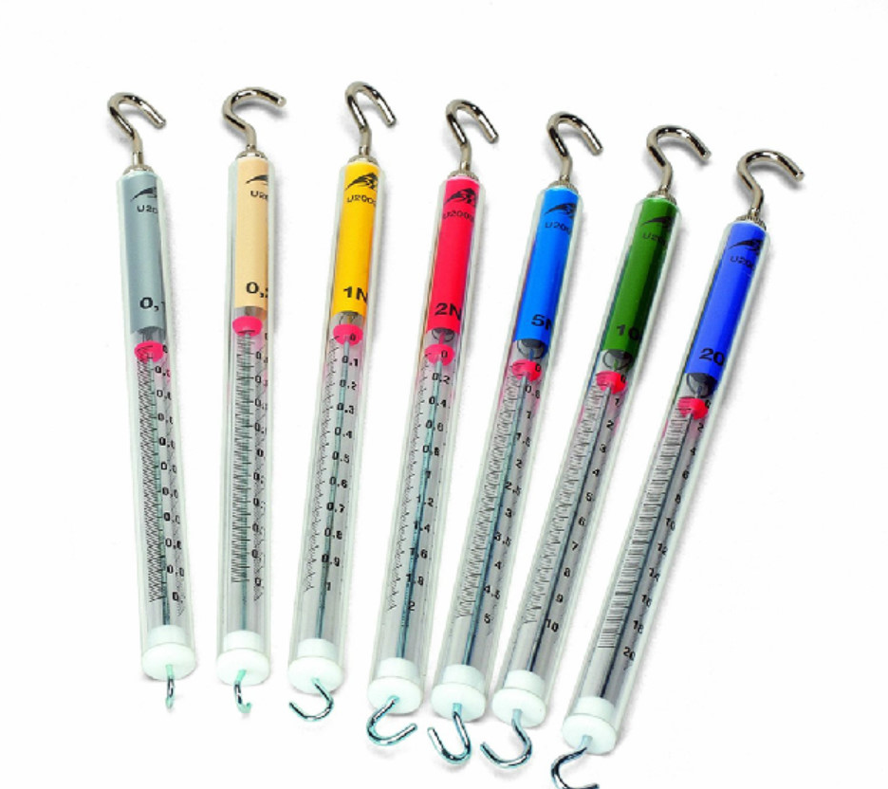
Bu konumuzda
Kuvvetin ne olduğunu,
kuvvetin etkilerini,
kuvvetin nasıl ölçüldüğünü
öğreneceğiz.
öğreneceğiz.

Slide 4
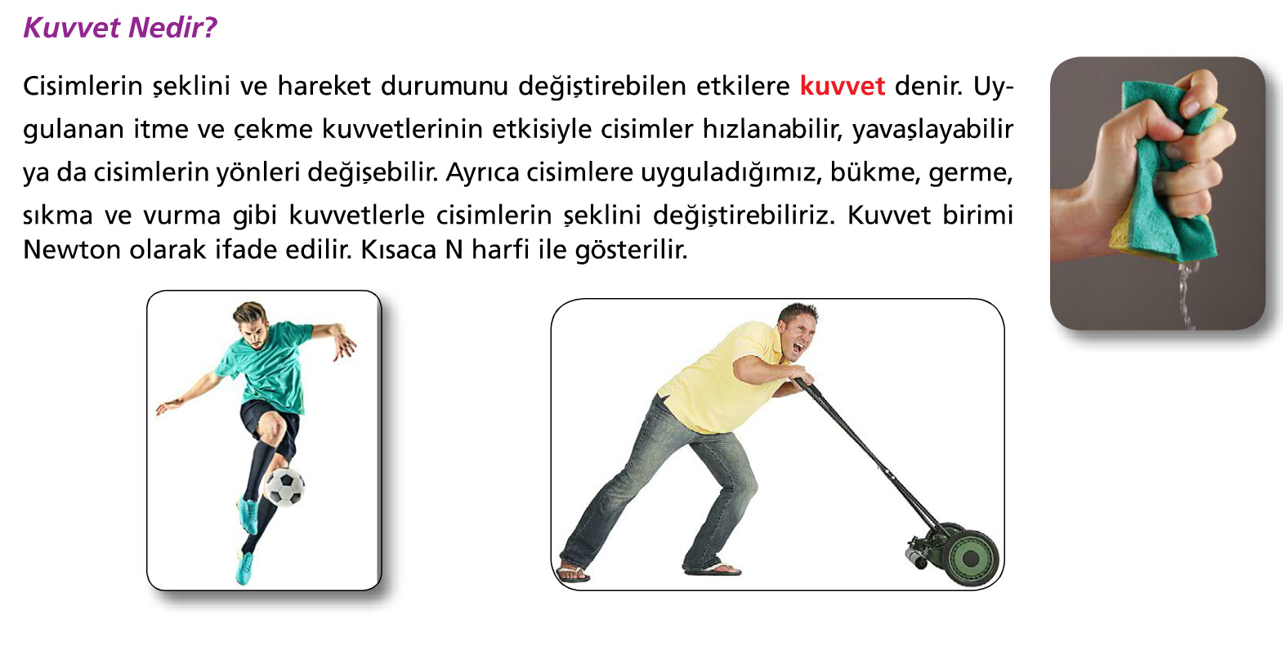
Kuvvet nedir?
Cisimlerin şeklini ve hareket durumunu değiştirebilen etkilere kuvvet denir. Kuvvet ölçülebilir. Kuvvet birimi Newton olarak ifade edilir. Kısaca N harfi ile gösterilir.

Slide 5
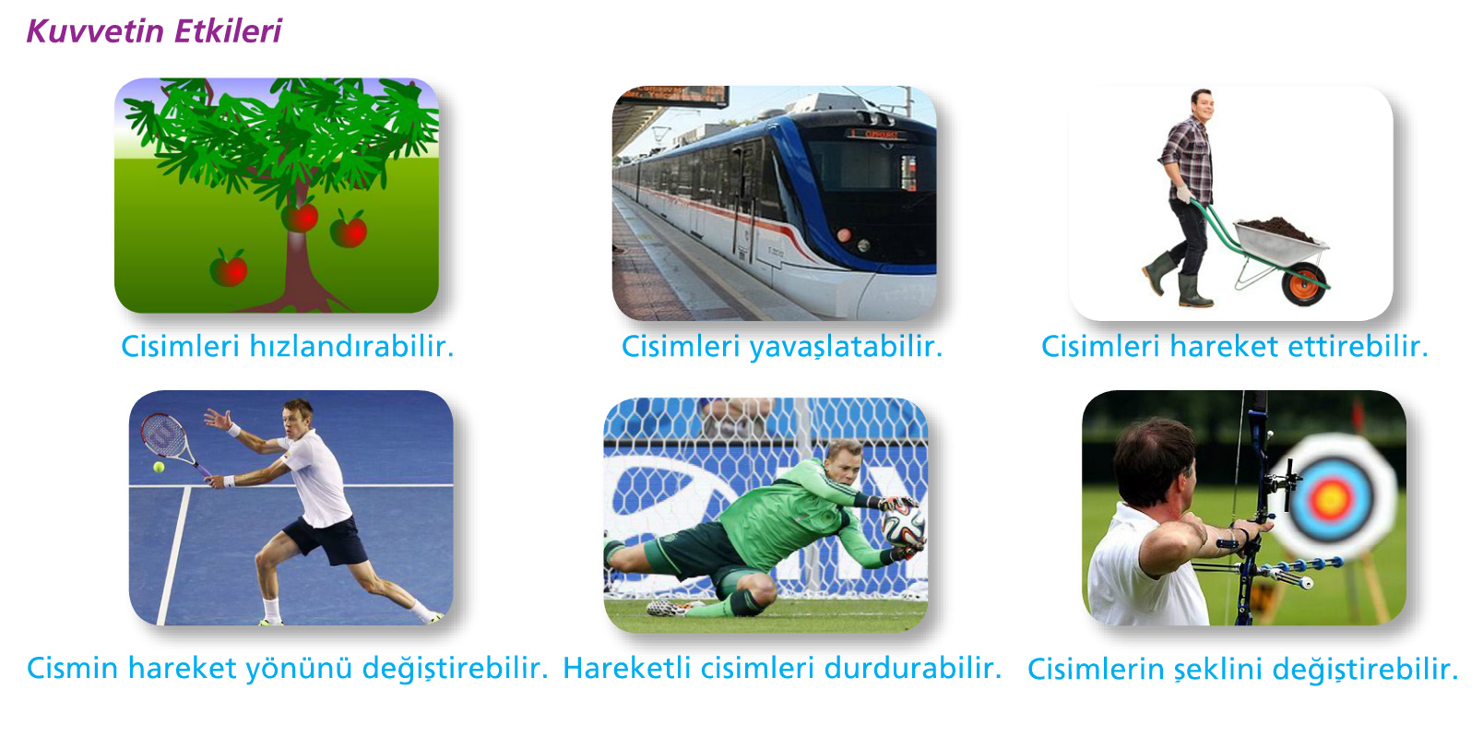

Slide 6

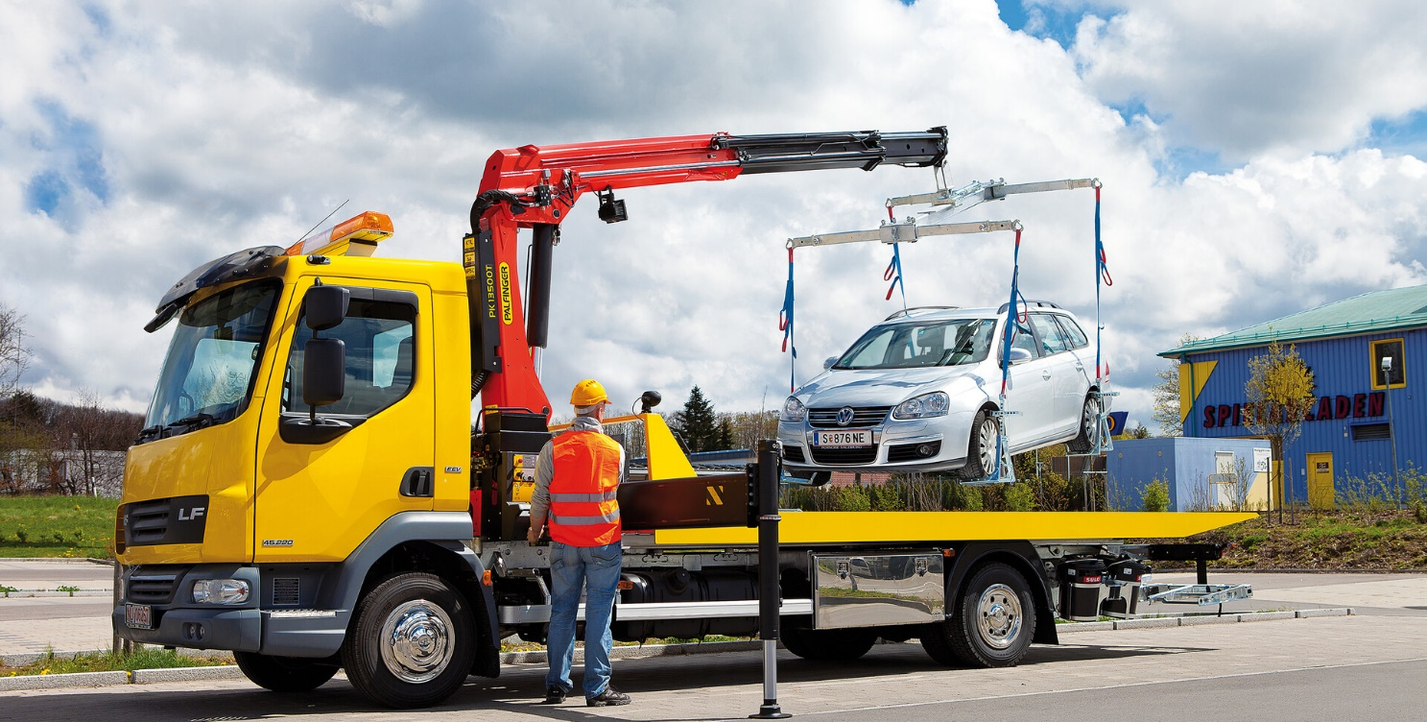
Günlük hayatımızda kuvvetin etkilerine birçok örnek verebiliriz:
Rüzgarın bayrağı dalgalandırması
El arabasının itilmesi
Vincin yükü kaldırması
Plastik tarağın saça sürtüldükten sonra saçımızı çekmesi
Mıknatısın demir çiviyi çekmesi
Cisimlerin yere düşmesi

Slide 7
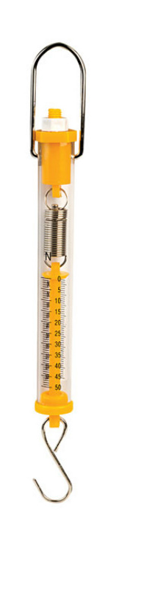
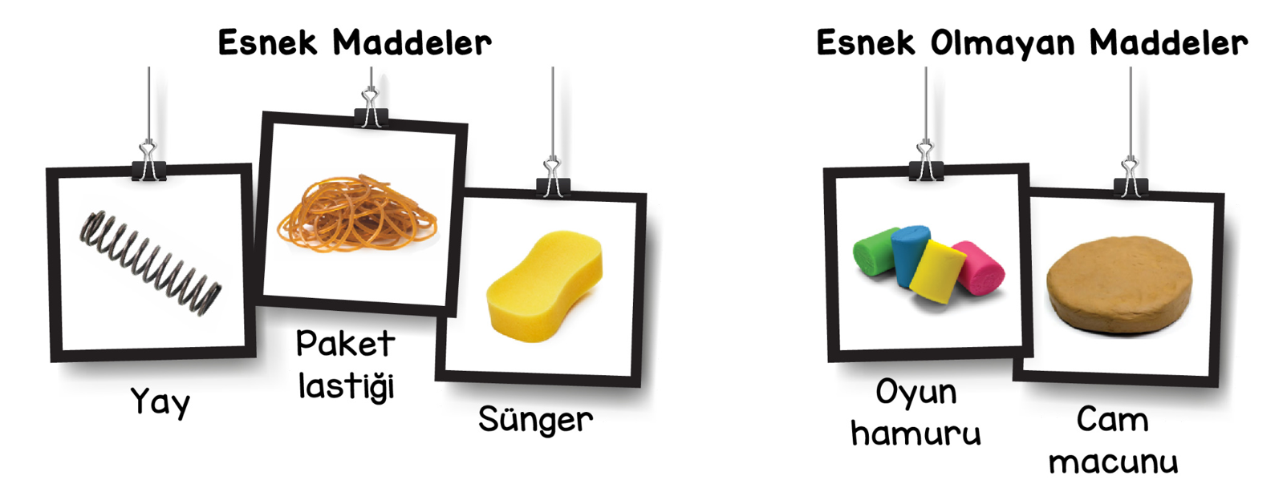
Kuvvetin Ölçülmesi
Kuvvetin büyüklüğü dinamometre ile ölçülür. Dinamometreler cisimlerin esneklik özelliğinden yararlanılarak yapılmıştır. Günlük hayatta el kantarı (yaylı kantar) olarak bildiğimiz kuvvetölçer bir dinamometredir.
Esneklik, bir cismin üzerine kuvvet uygulandığında cismin şeklinin değişmesi; kuvvet kaldırıldığında cismin ilk hâline dönmesidir. Yay, sünger ve lastik esnek cisimlere örnek olarak verilebilir.

Slide 8
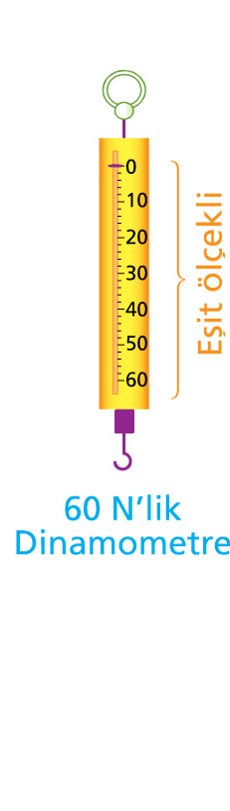
Dinamometrenin Özellikleri
Dinamometre üzerindeki birimler eşit bölümlendirilmiştir.
Dinamometre üzerindeki en büyük değer dinamometrenin ölçebileceği en büyük değeri gösterir.
Dinamometrede kullanılan yayın özelliği ölçülebilecek en büyük kuvvetin değerini belirler.
Yayların bir esneklik sınırı vardır. Sınır aşıldığında dinamometre özelliğini kaybeder.

Slide 9

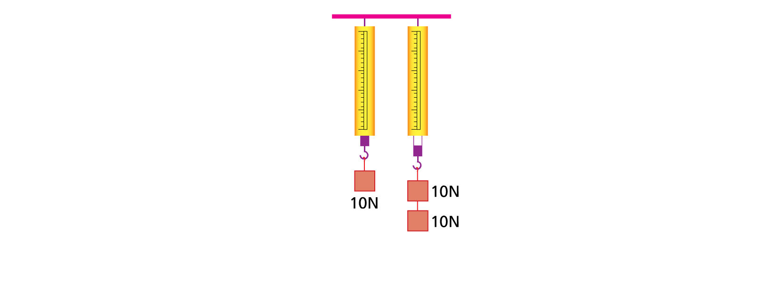
Dinamometreye uygulanan kuvvet arttıkça yayın uzama miktarı artar.
Şekildeki dinamometreye 10 N’lik yük asıldığında dinamometre yayı 1 bölme, 20 N’lik yük asıldığında dinamometre yayı 2 bölme uzamaktadır.

Slide 10
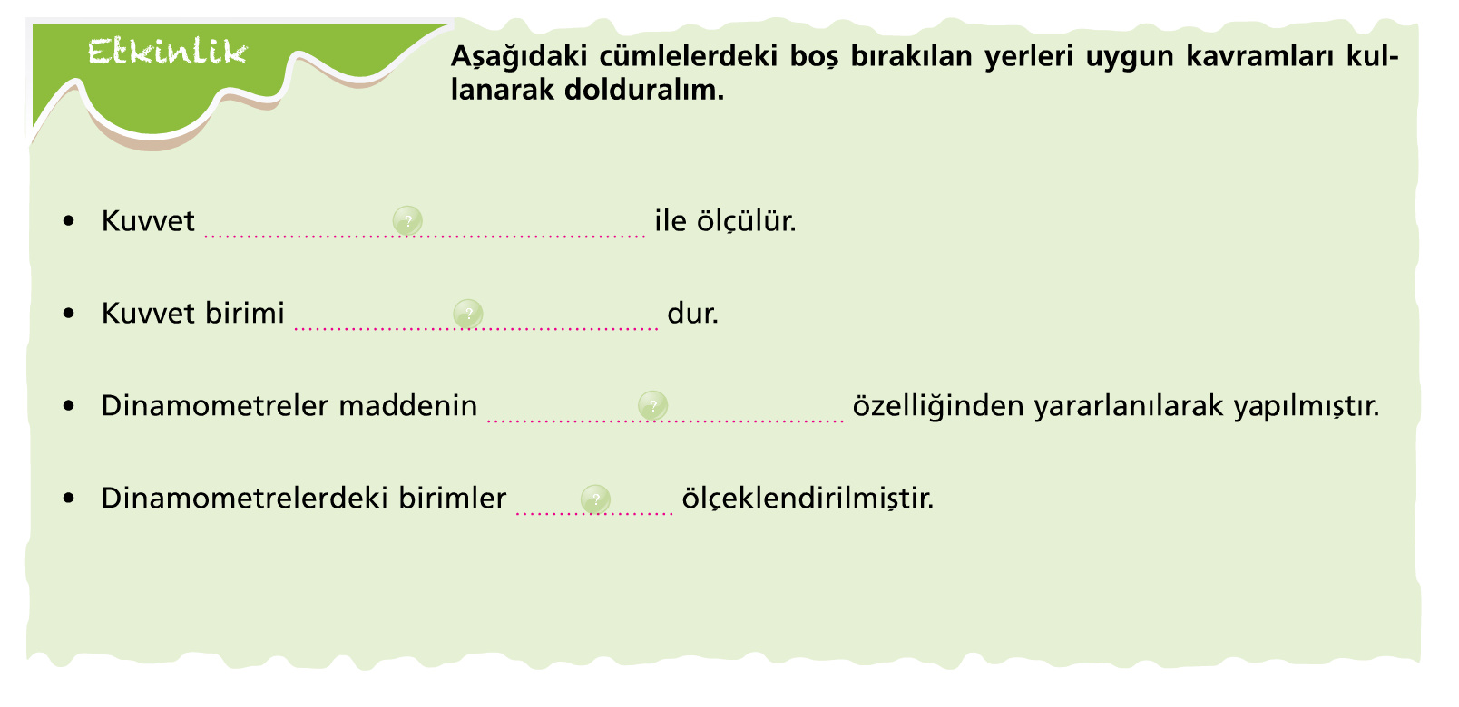

Slide 11
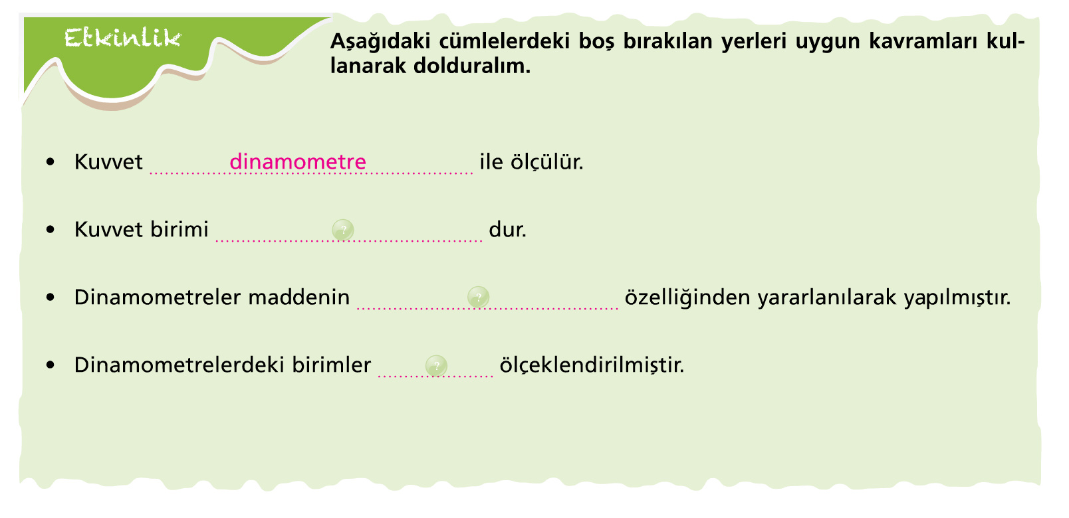

Slide 12
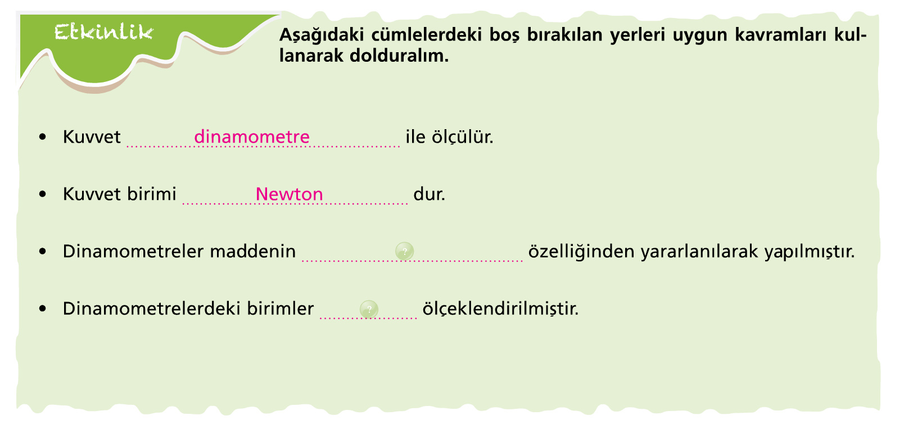

Slide 13
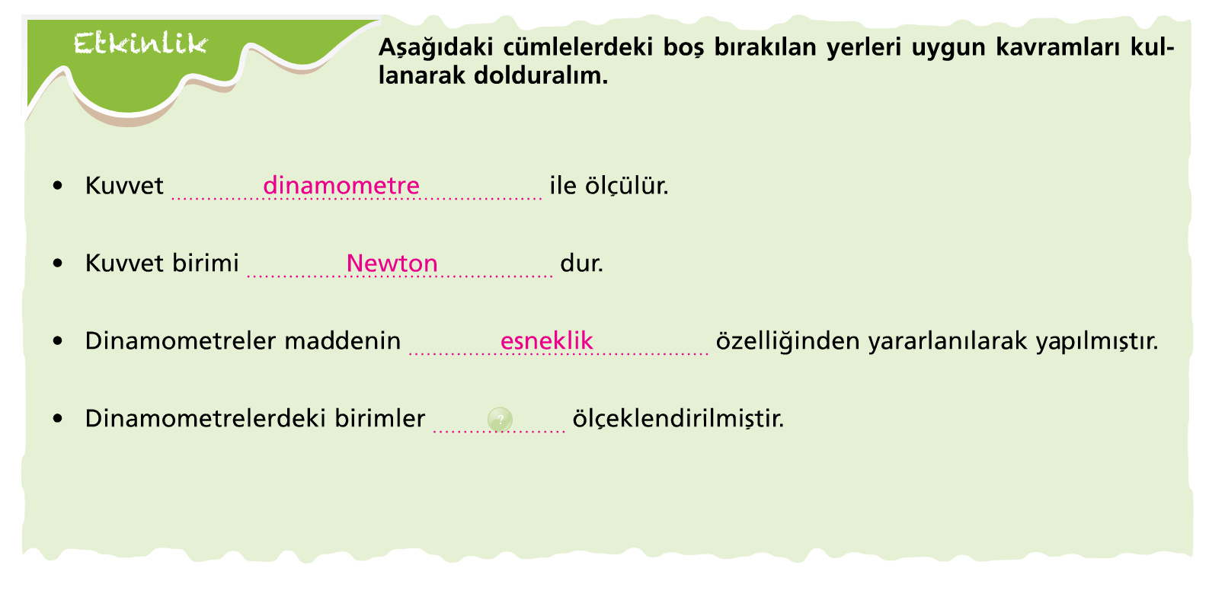

Slide 14


Slide 15
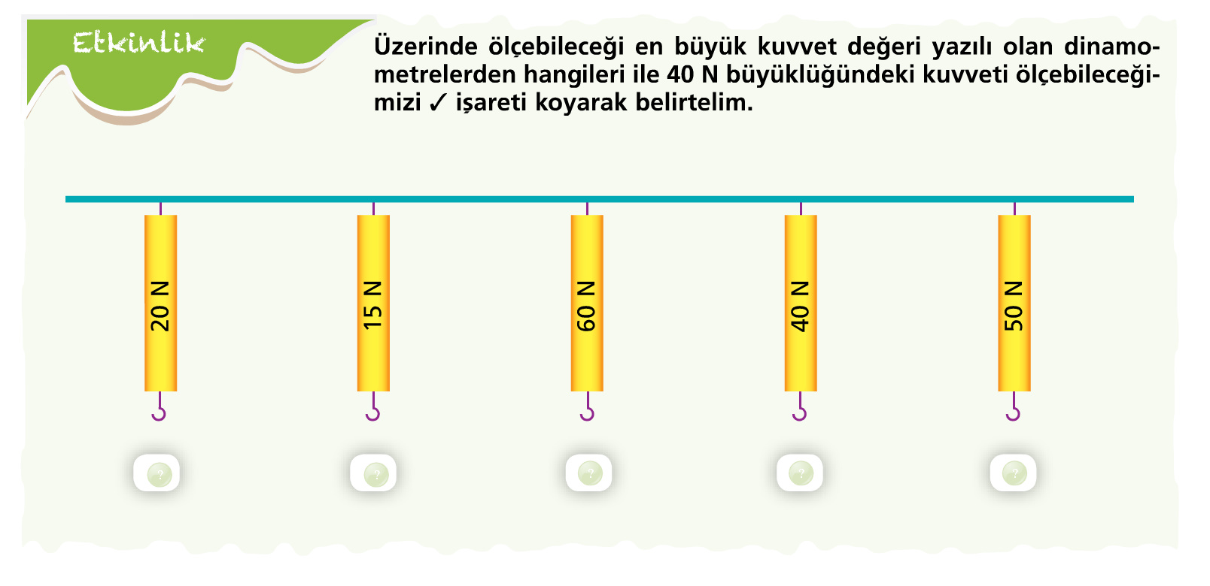

Slide 16


Slide 17
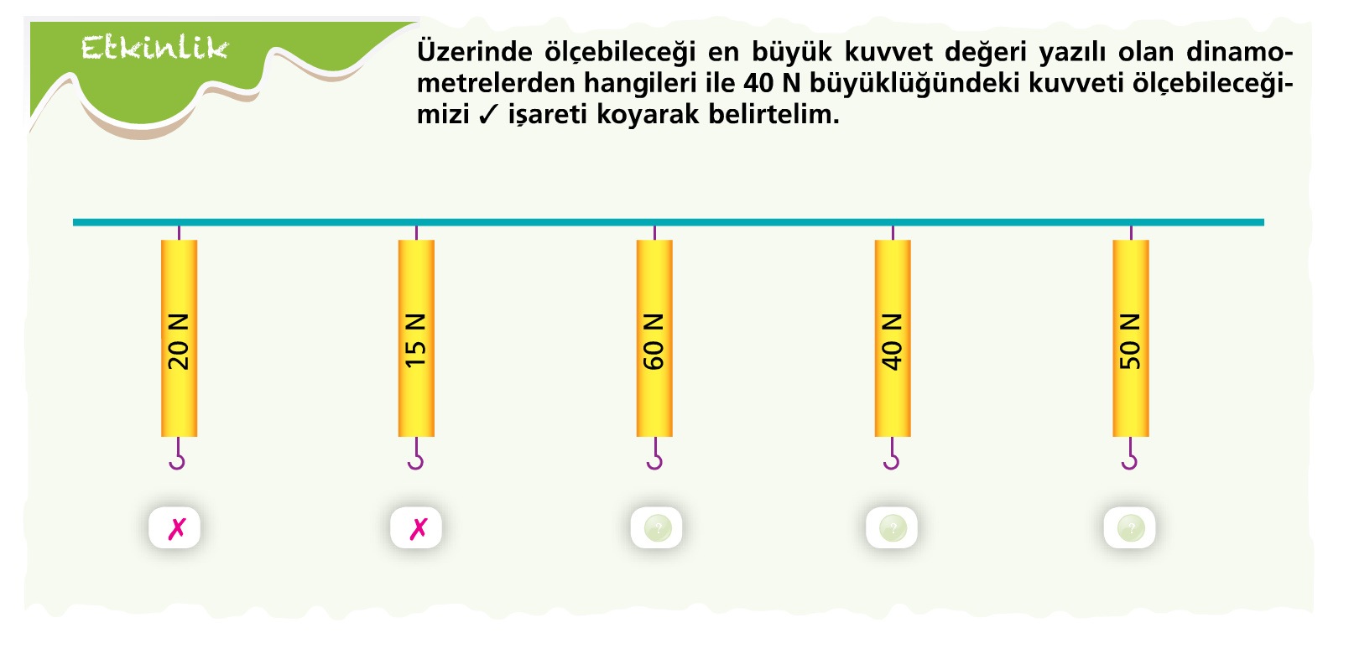

Slide 18


Slide 19


Slide 20


Slide 21
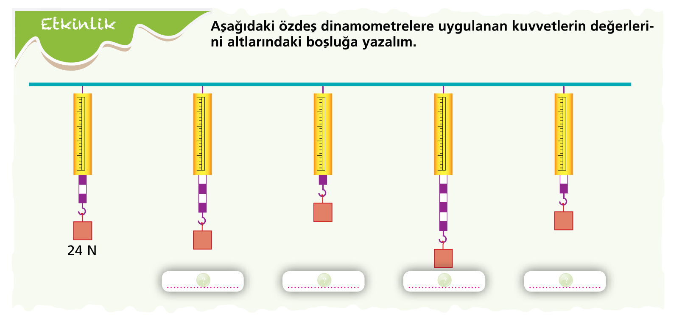

Slide 22
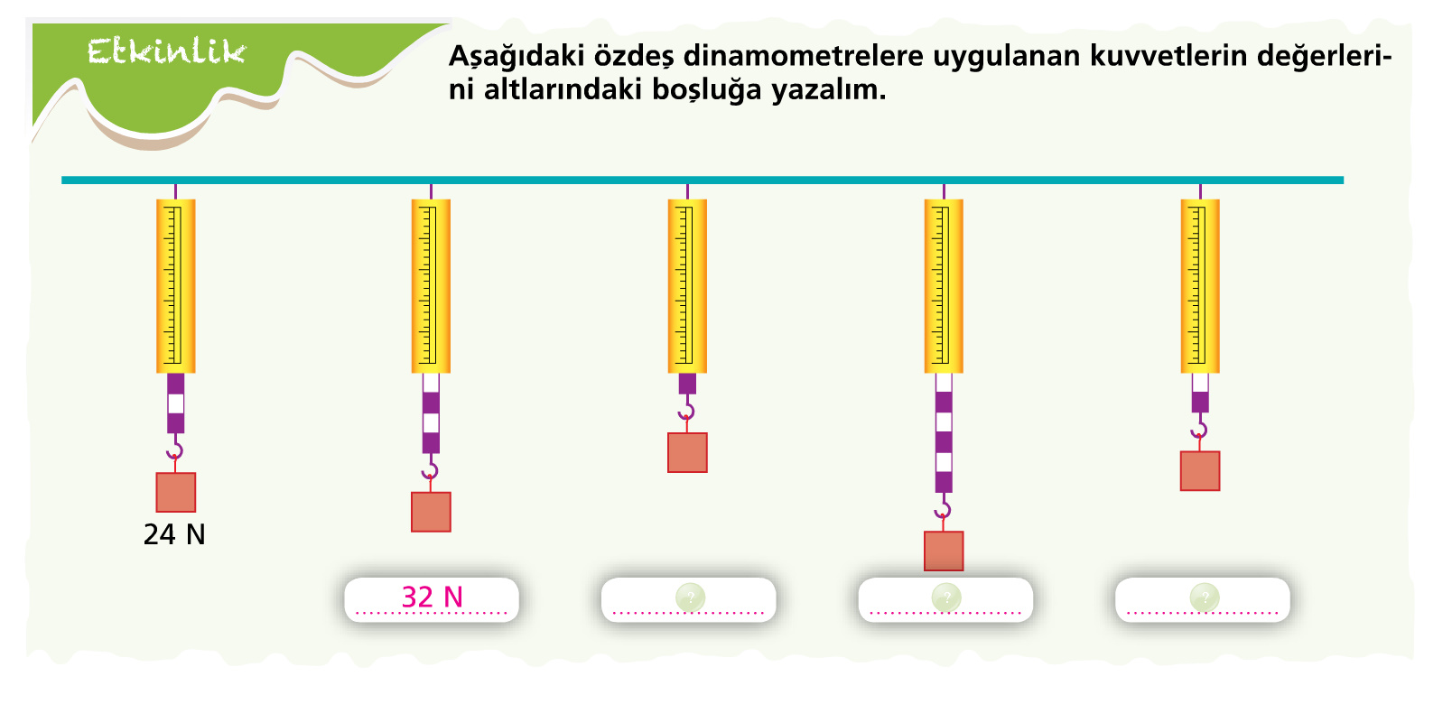

Slide 23
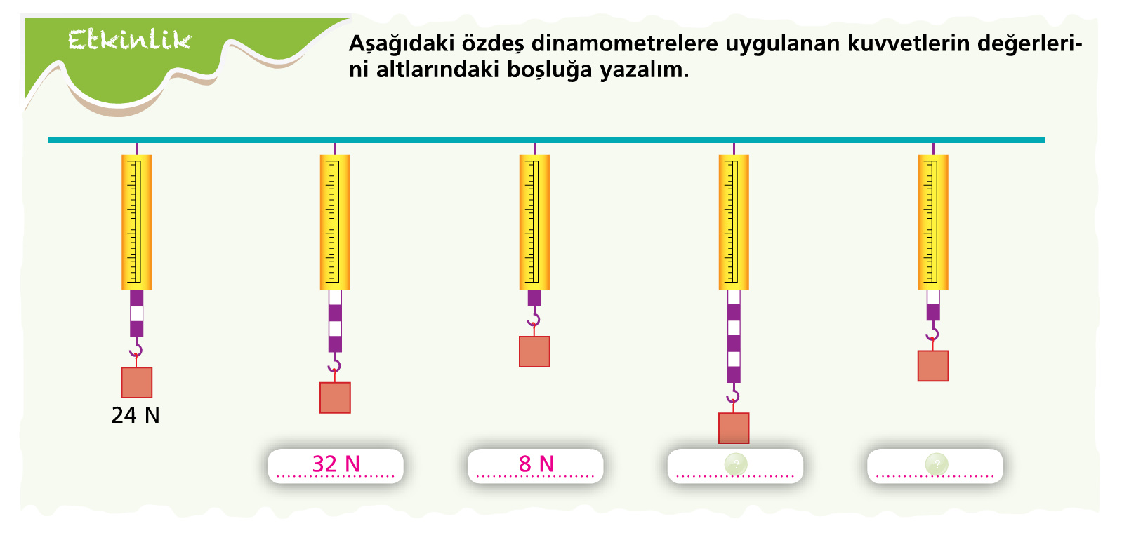

Slide 24
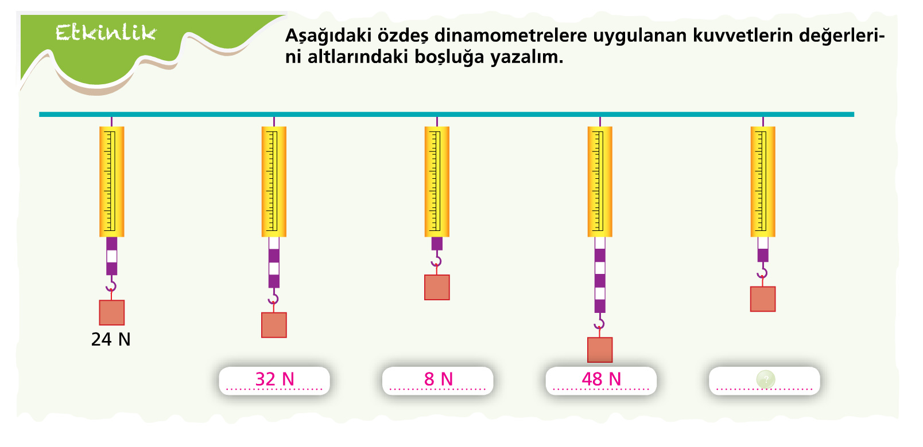

Slide 25


Slide 26

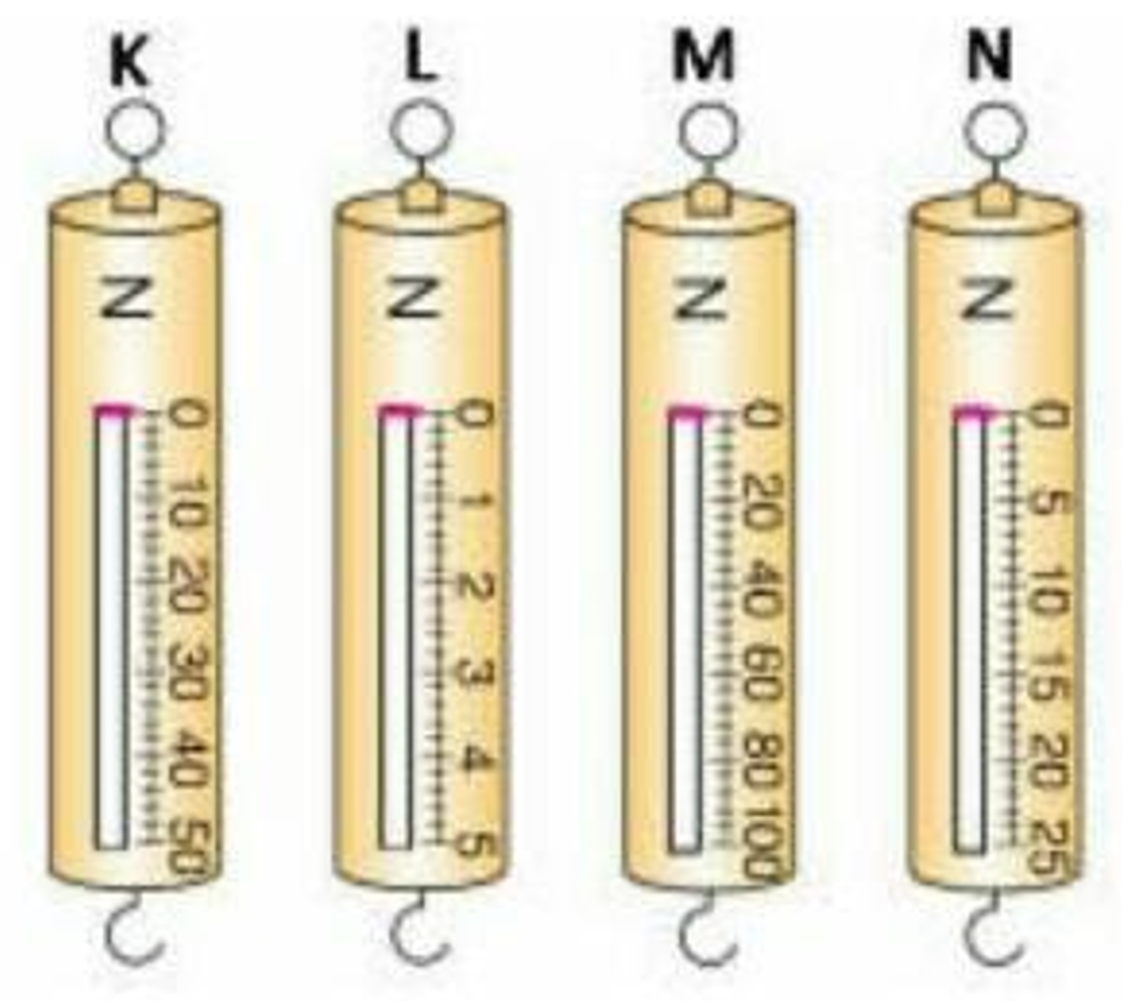
Hassas ölçüm nasıl yapılır?
Dinamometre ile hassas ölçümler yapabilmek için dinamometrenin değer aralığının çok küçük değerleri ölçebilecek kadar küçük olması gerekir.
Şekildeki dinamometrelerden L dinamometresinin değer aralığı en küçük olduğu için en hassas ölçüm L dinamometresinde yapılır.

Slide 27
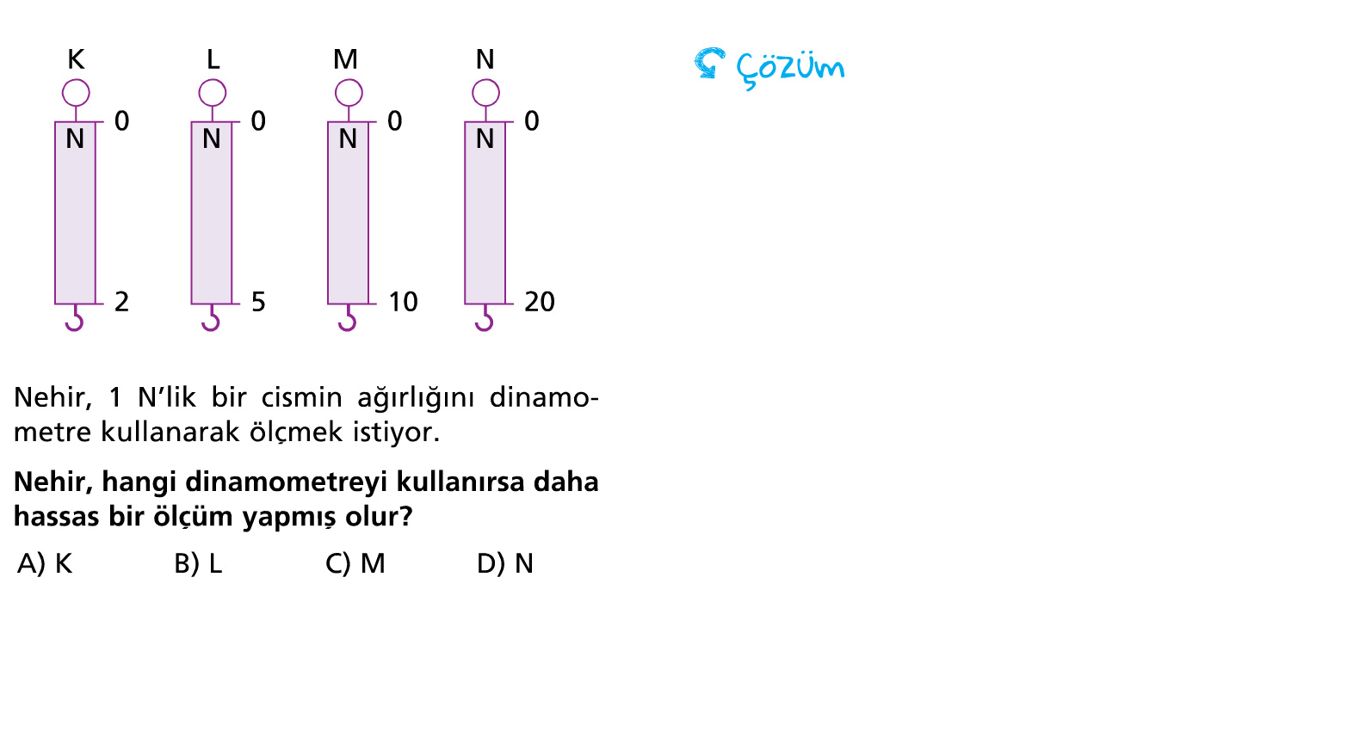

Slide 28
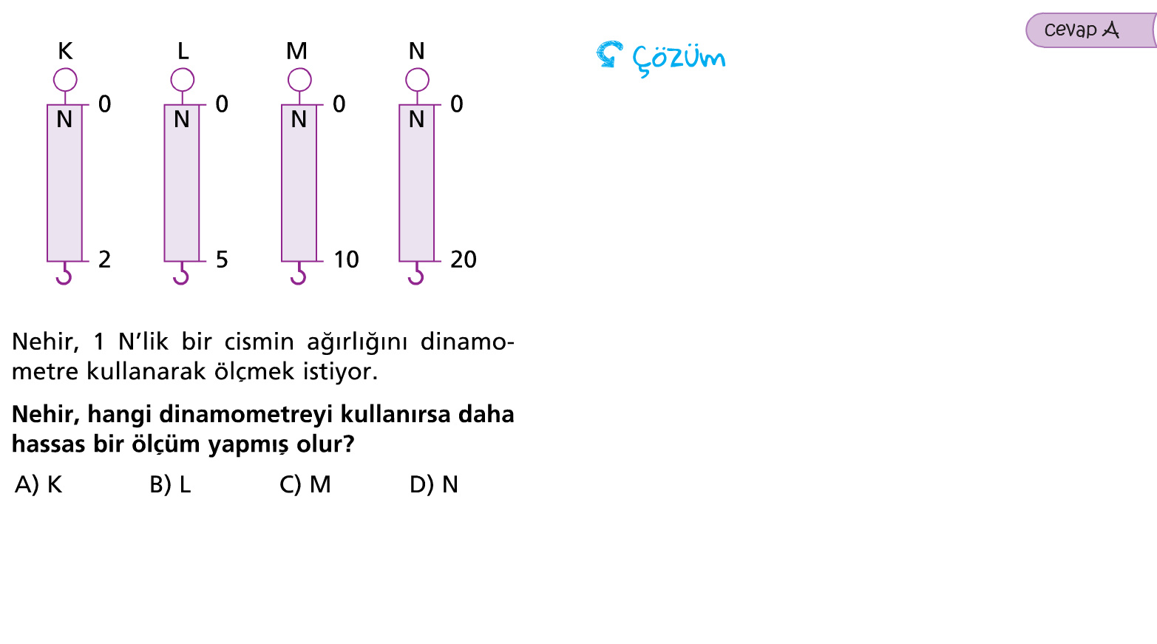

Slide 29
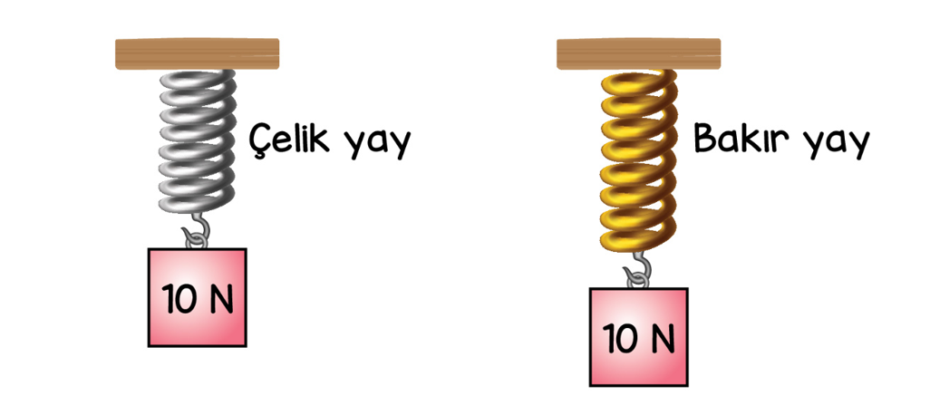
Dinamometrenin ölçebileceği en büyük kuvvet nelere bağlıdır?
Kullanılan Yayın Cinsi:
Boyları ve kalınlıkları aynı, cinsleri farklı olan yaylarda uzama miktarı yayın cinsine bağlıdır. Çelik yay bakır yaya göre daha büyük kuvvetleri ölçer.

Slide 30

2. Kullanılan Yayın Kalınlığı
Cinsleri ve boyları aynı, kalınlıkları farklı olan yaylarda uzama miktarı yayın kalınlığına bağlıdır. Kalın yay kullanılan dinamometre ise ince yay kullanılan dinamometreye göre daha büyük kuvvet ölçer.

Slide 31

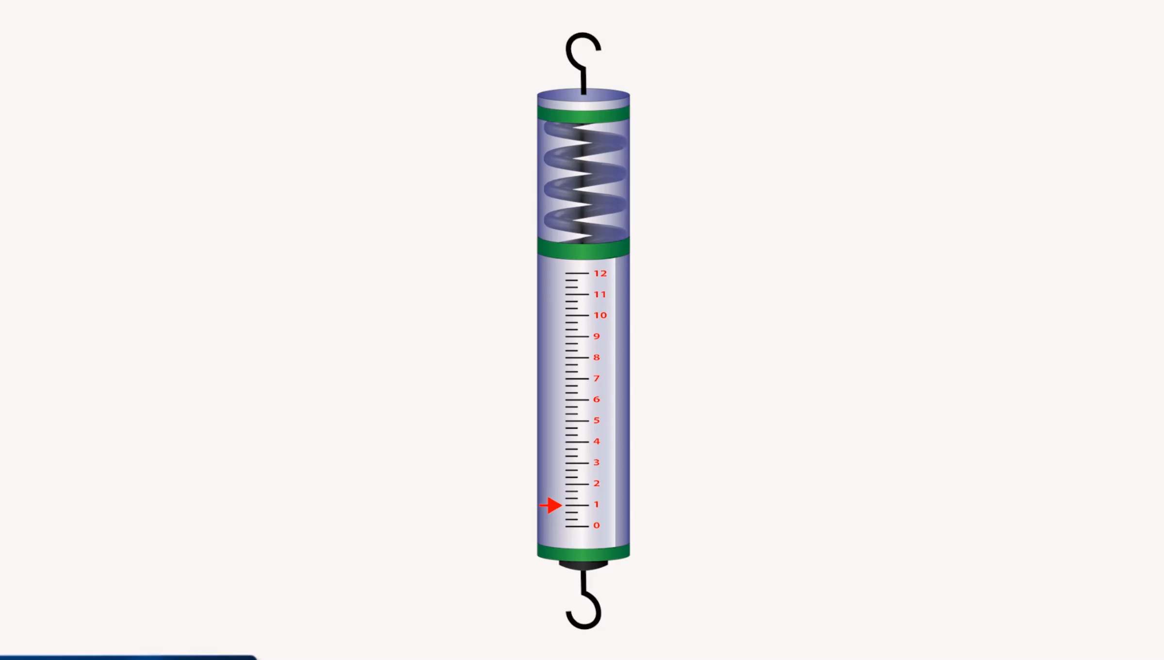

Slide 32
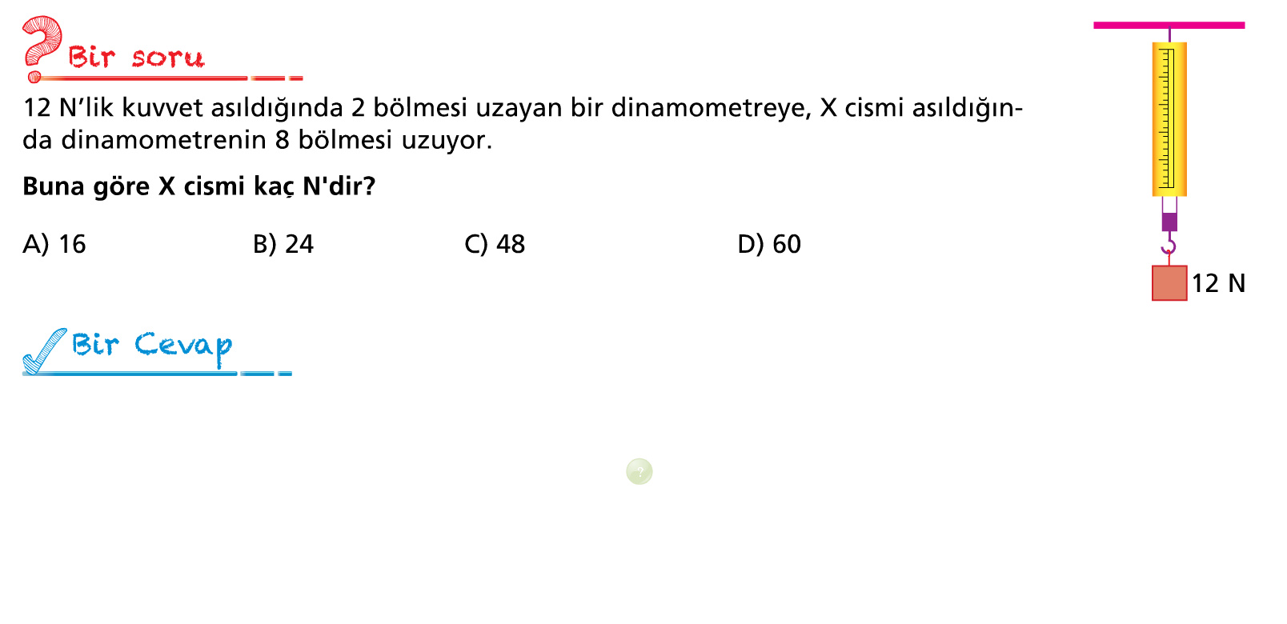

Slide 33
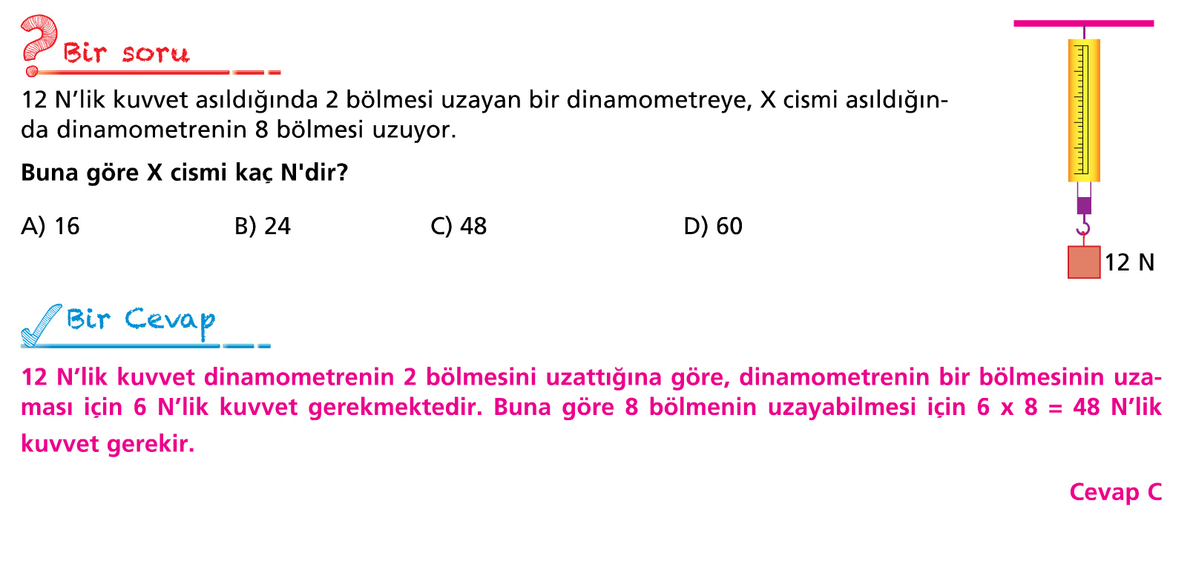

Slide 34
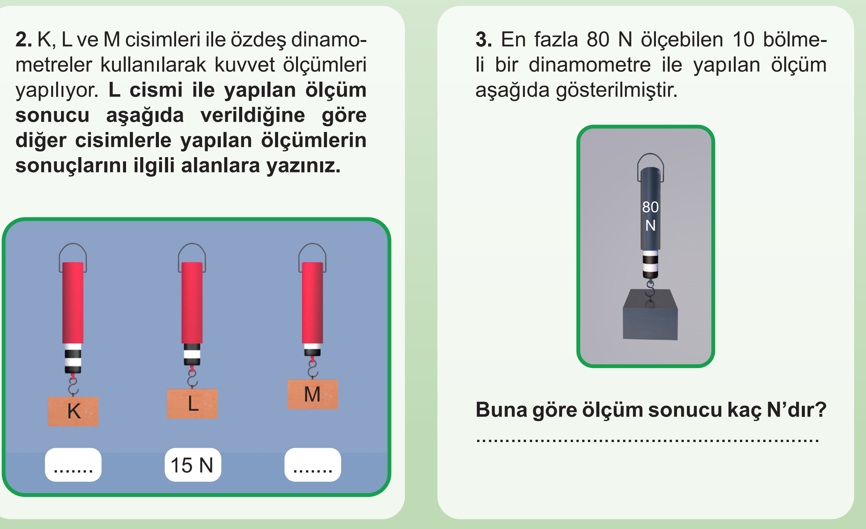

Slide 35


Slide 36


Slide 37
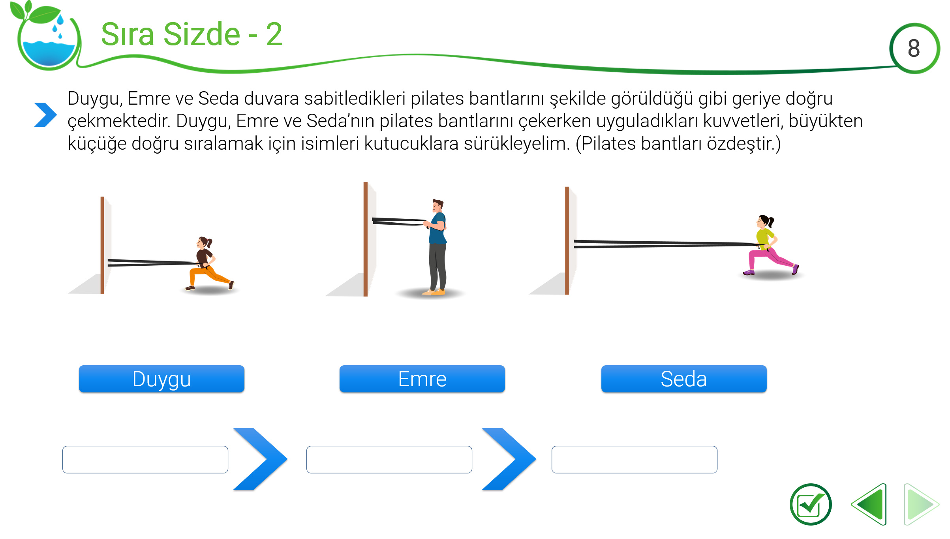

Slide 38
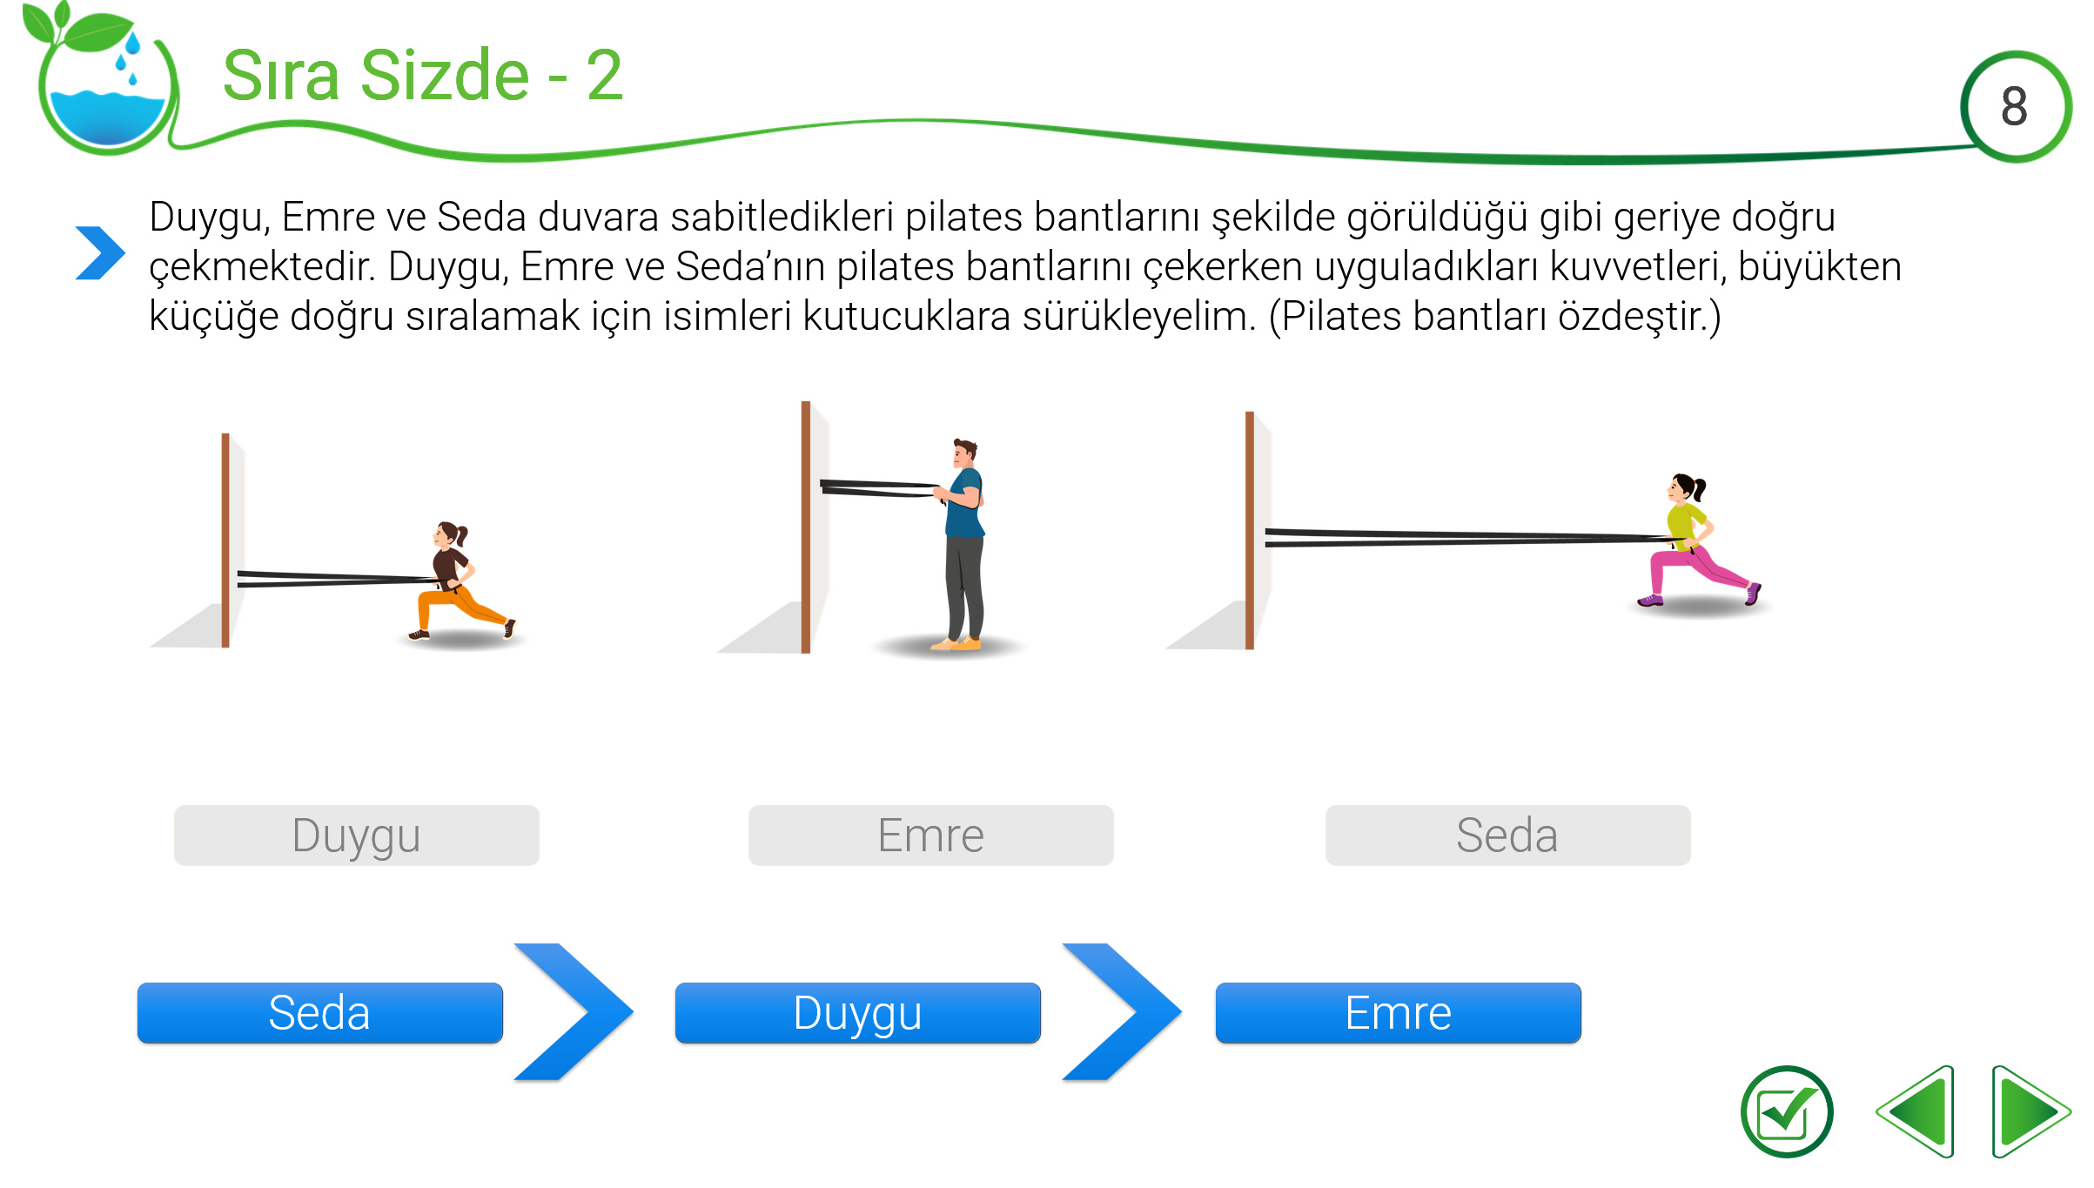

Slide 39
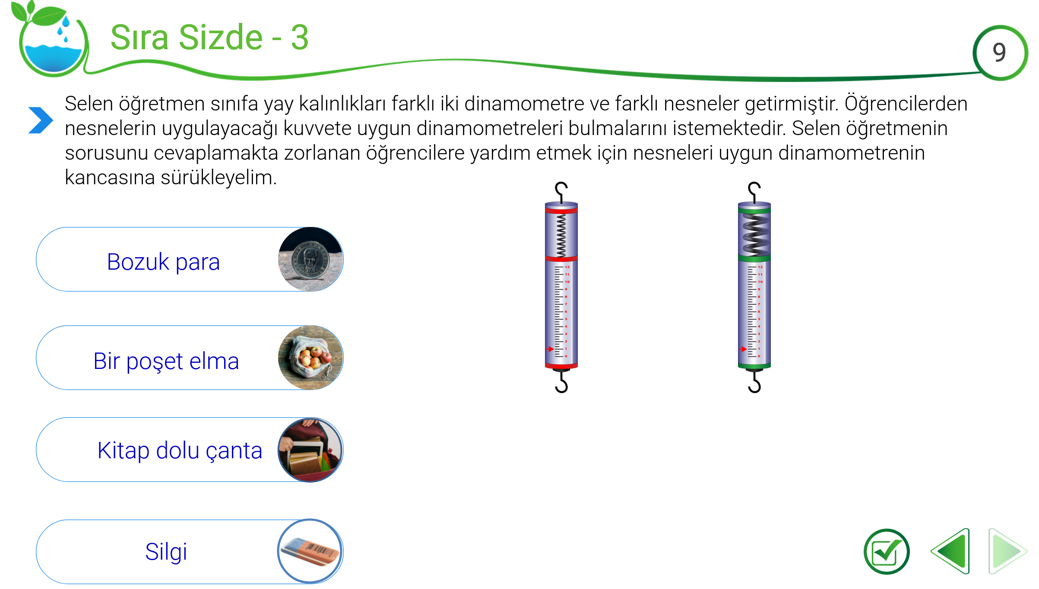

Slide 40
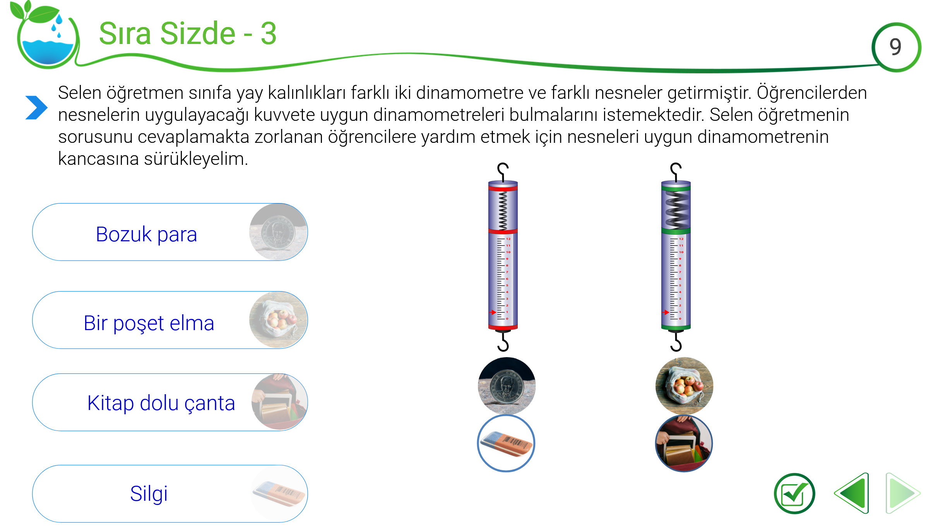

Slide 41
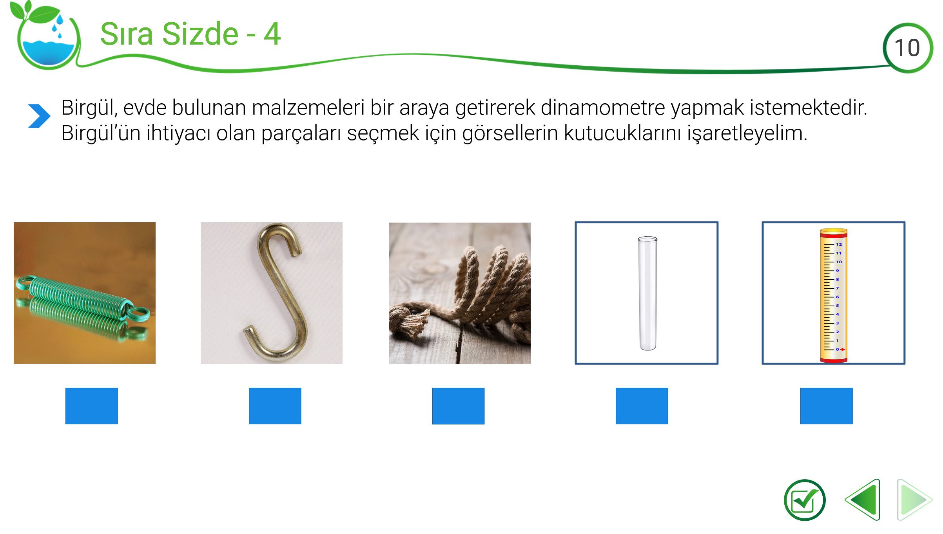

Slide 42
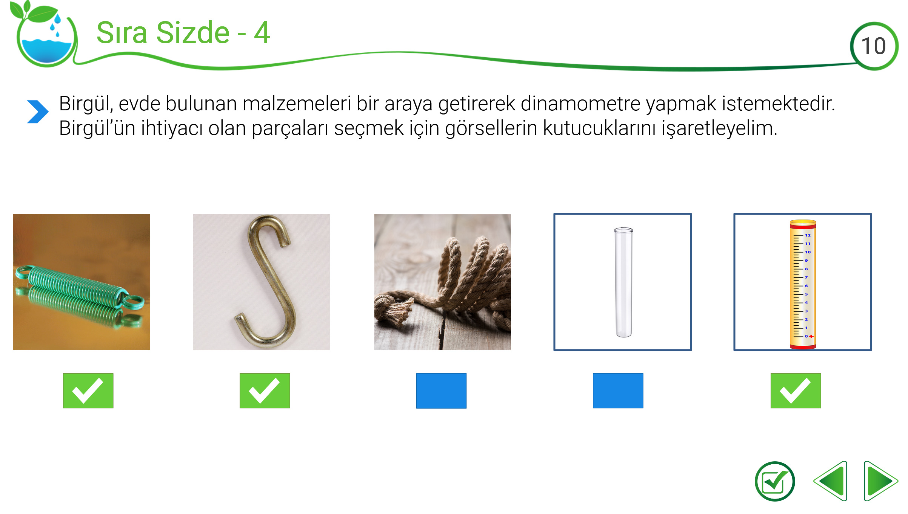

Slide 43
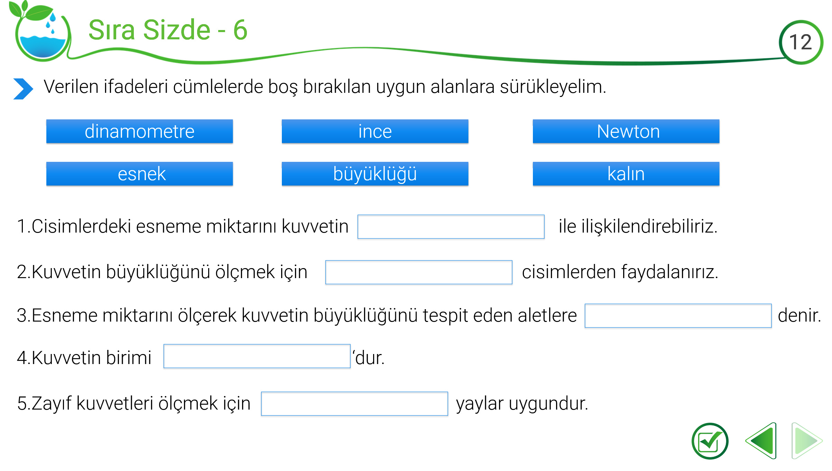

Slide 44
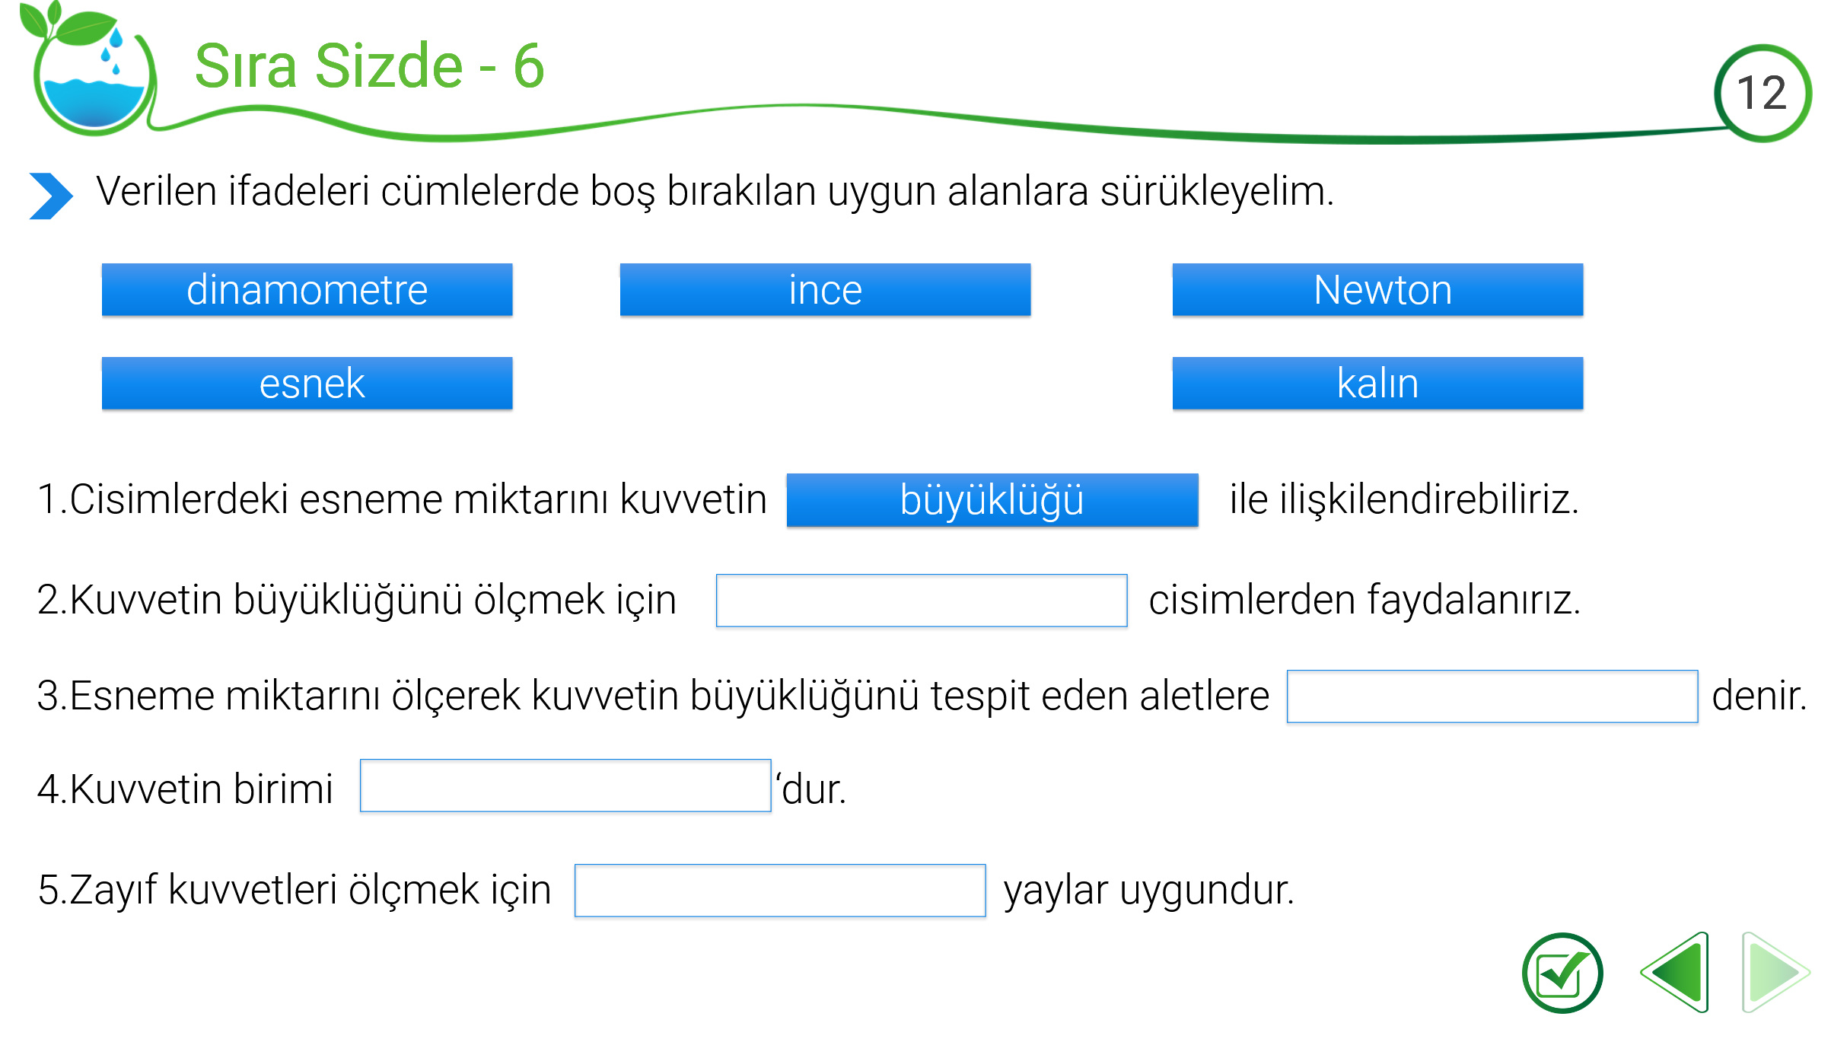

Slide 45
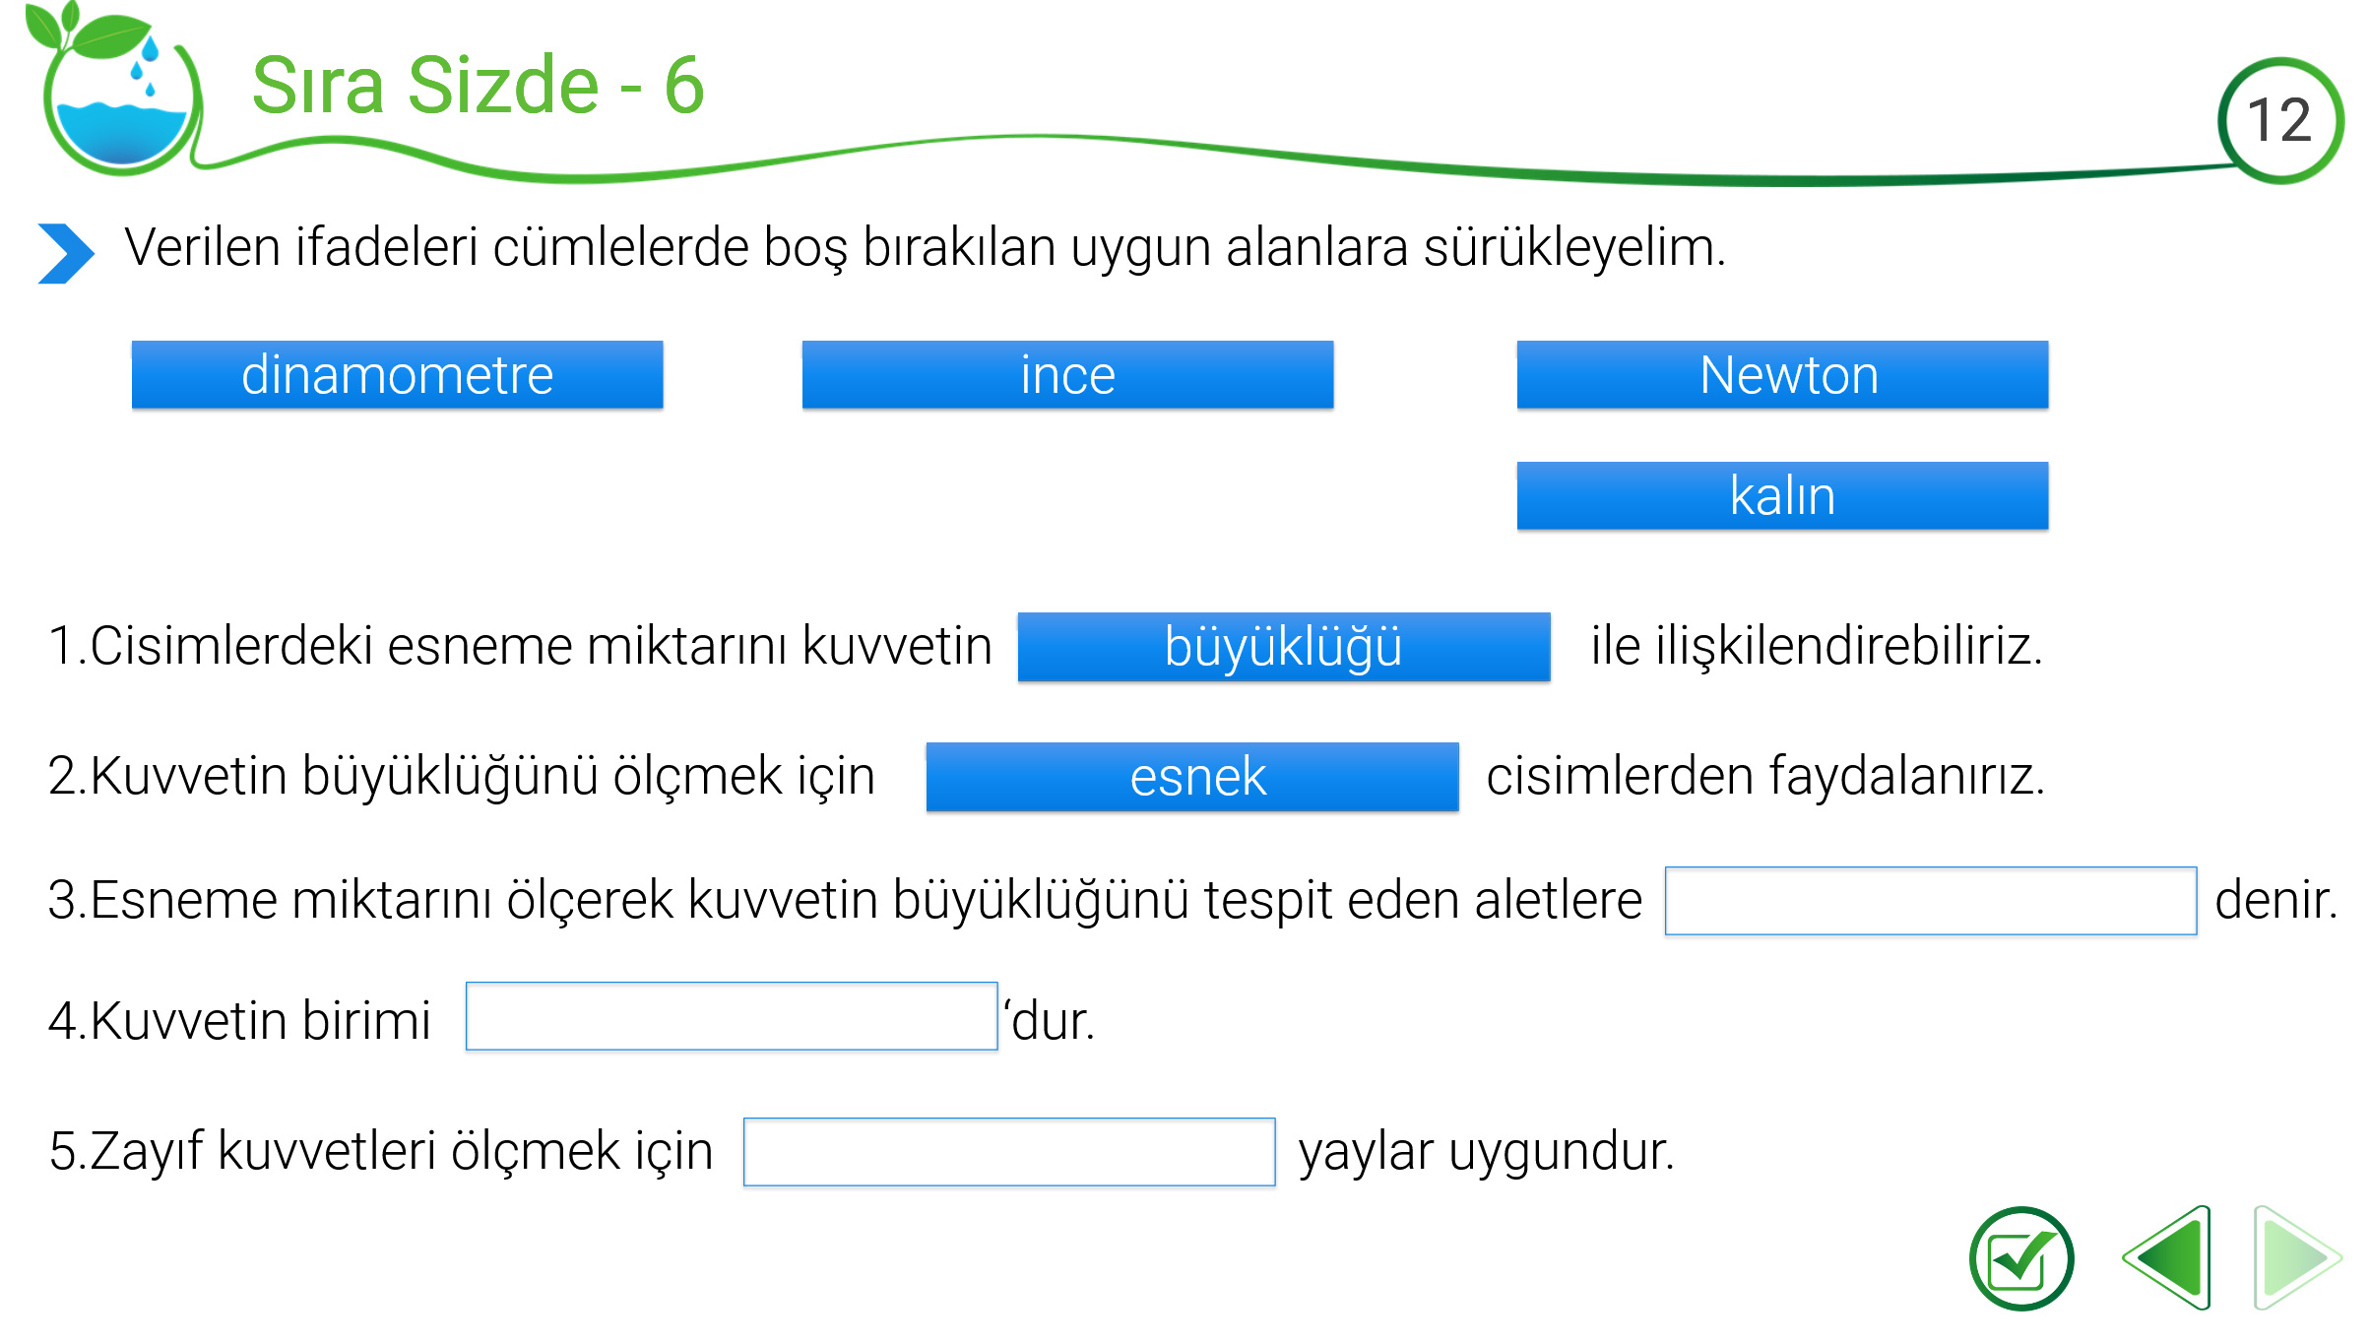

Slide 46
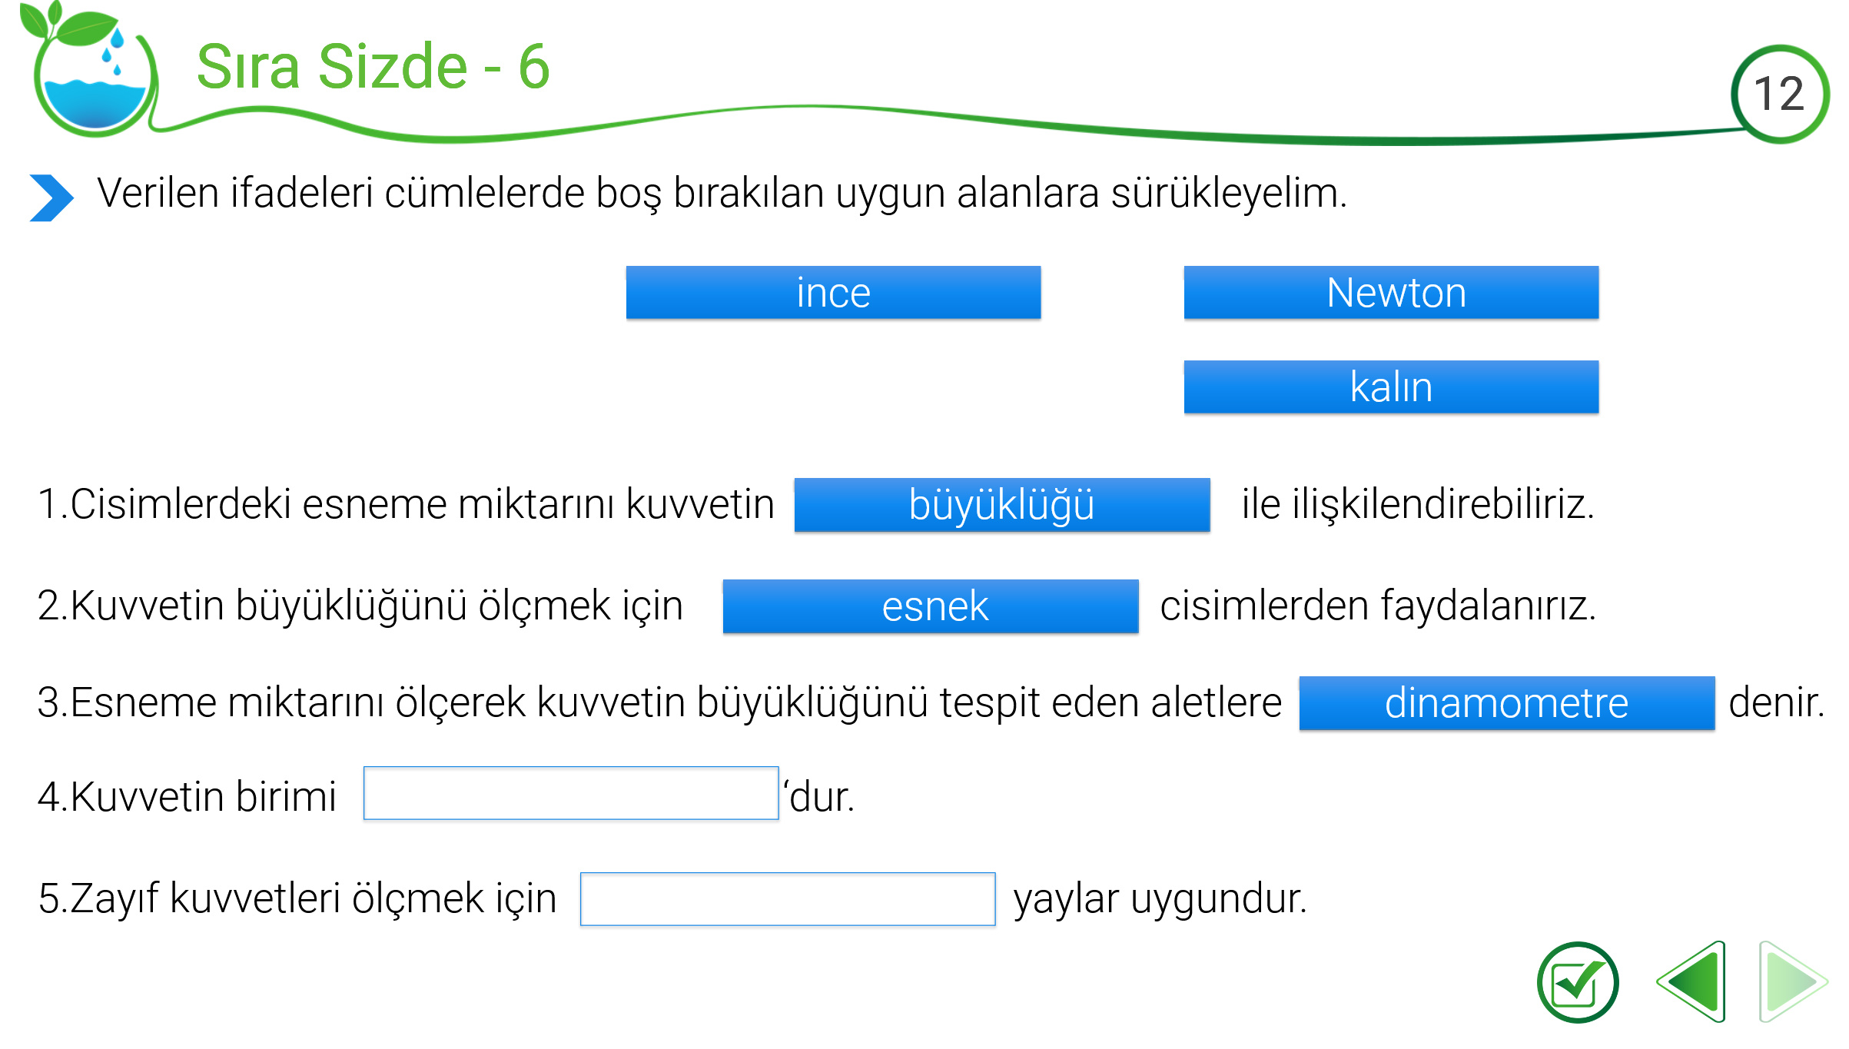

Slide 47
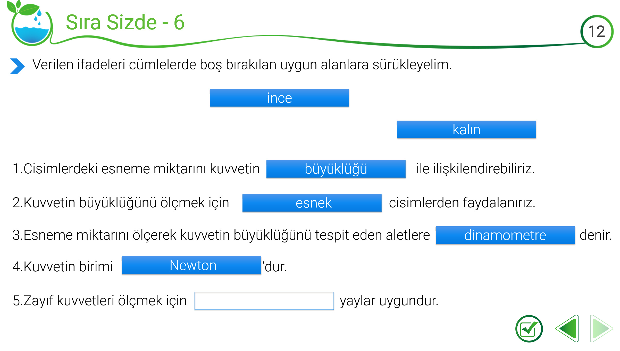

Slide 48
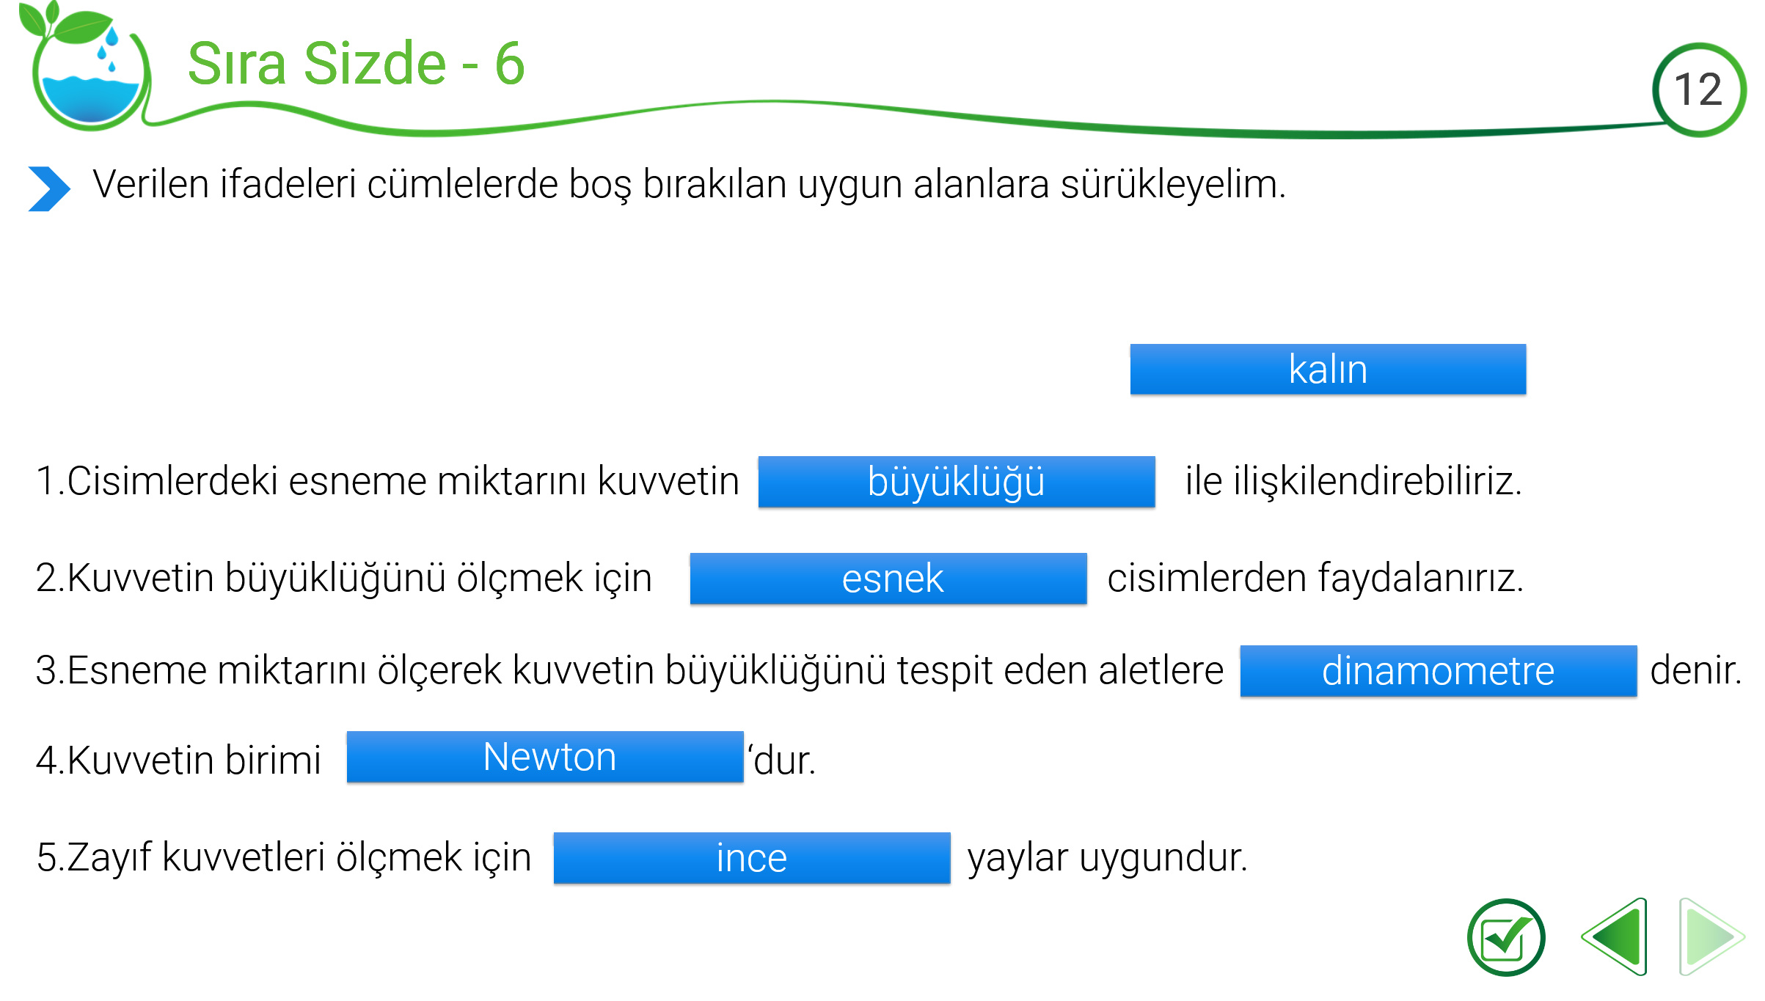

Slide 49
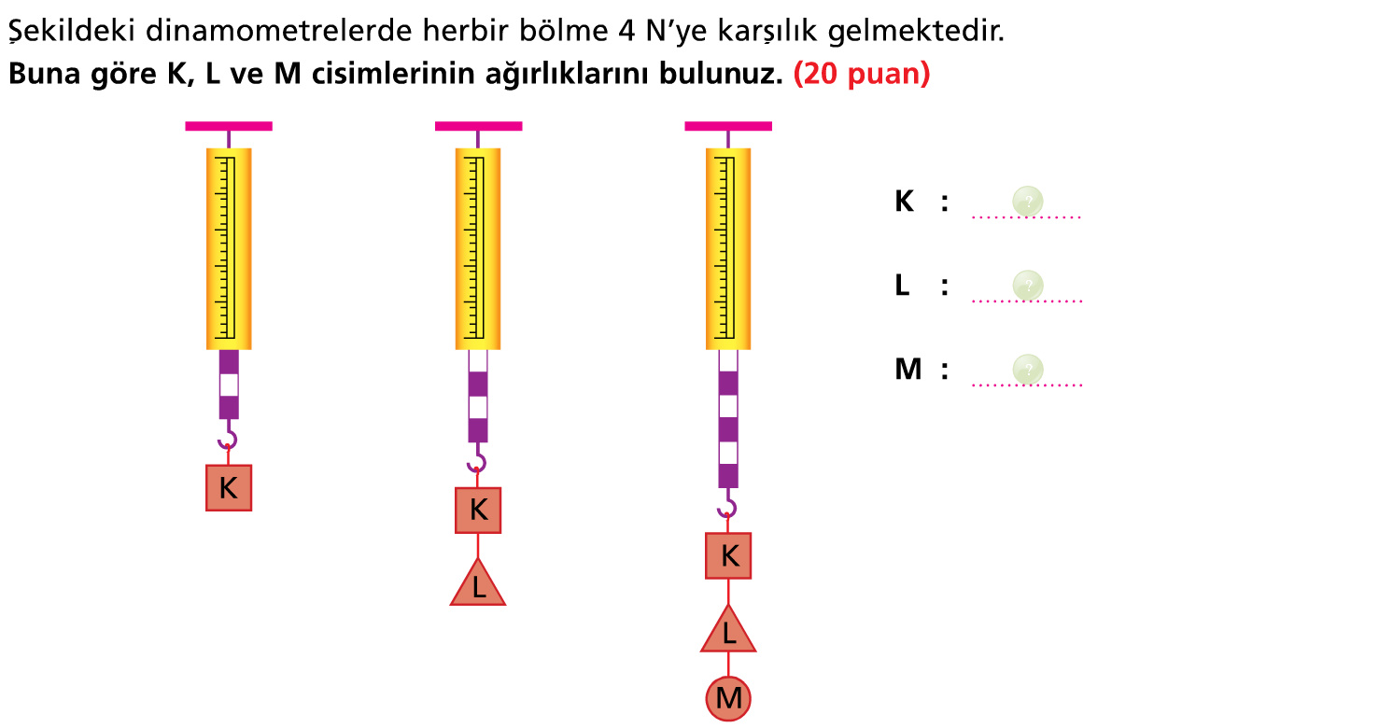

Slide 50
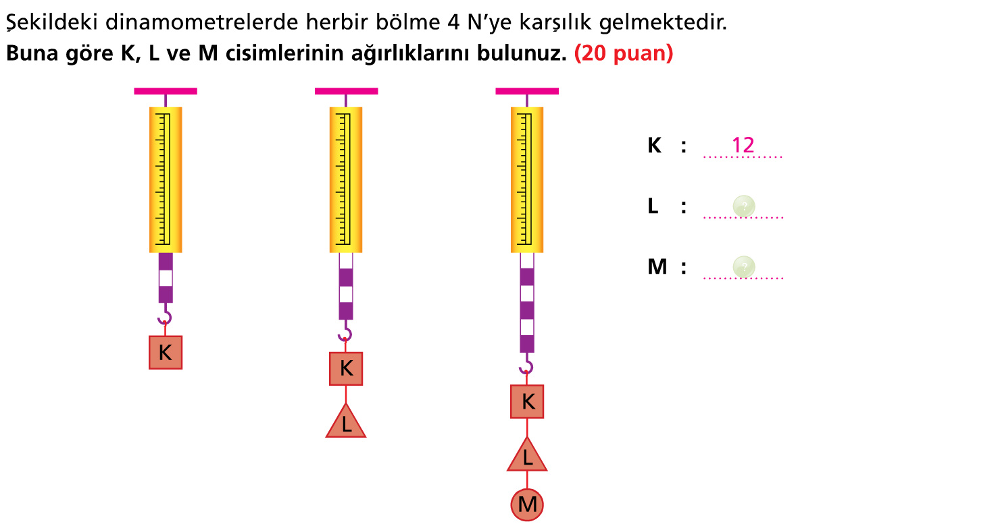

Slide 51


Slide 52


Slide 53
DEĞERLENDİRME SORULARI

Slide 54


Slide 55
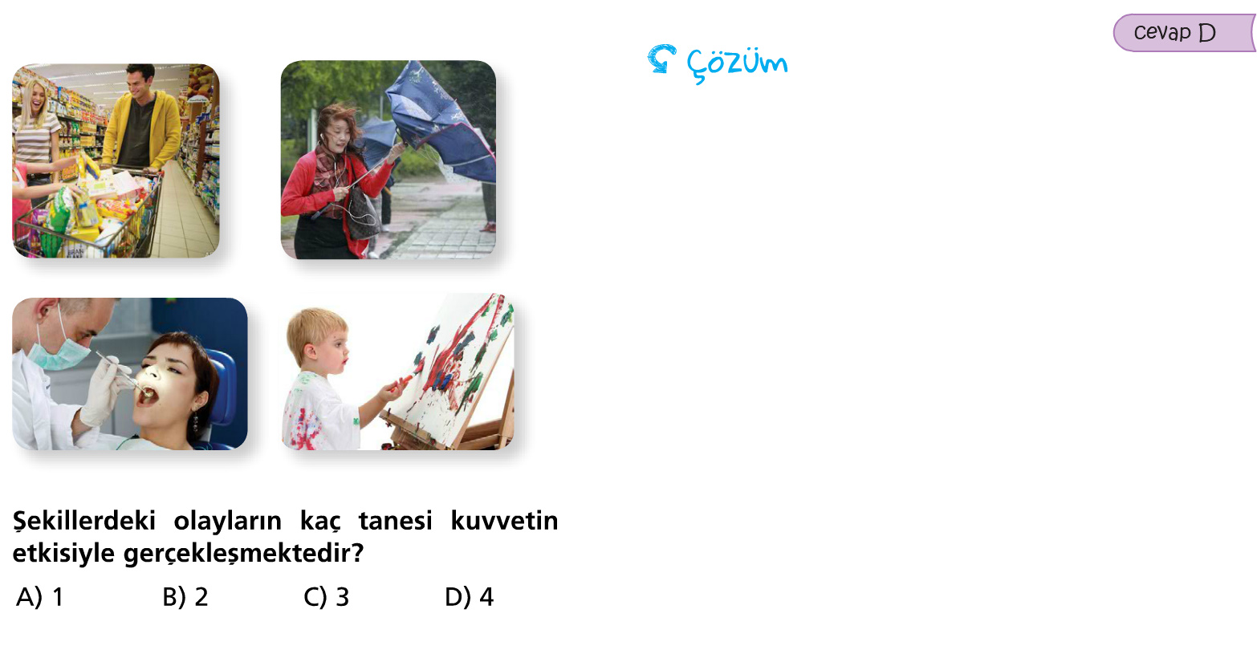

Slide 56
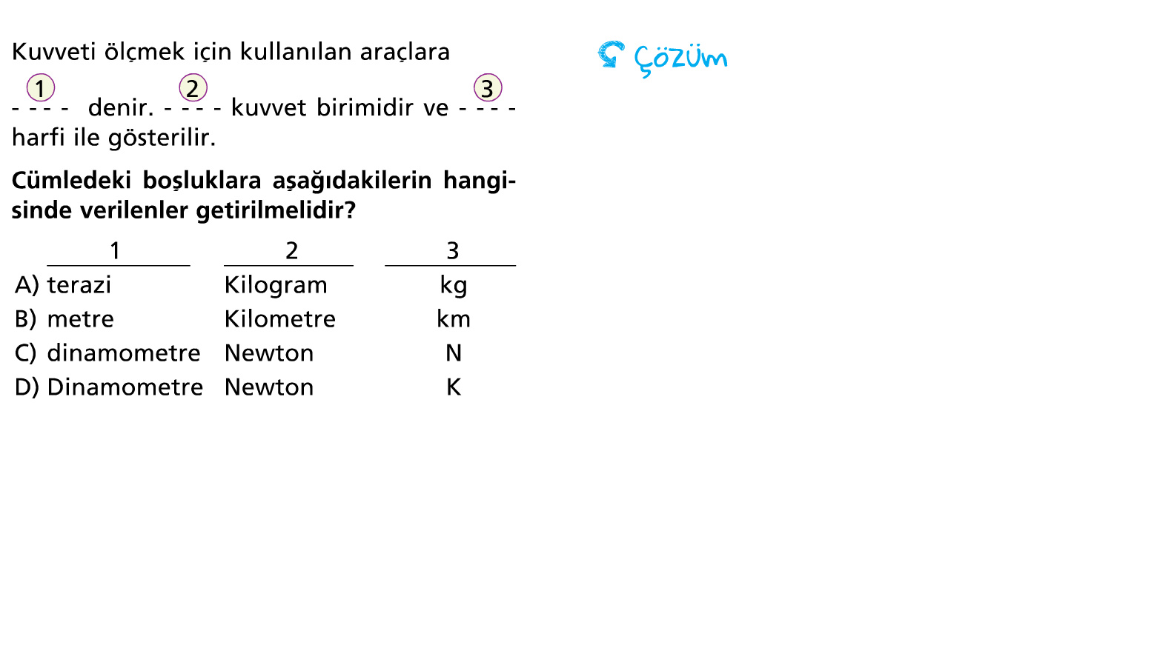

Slide 57
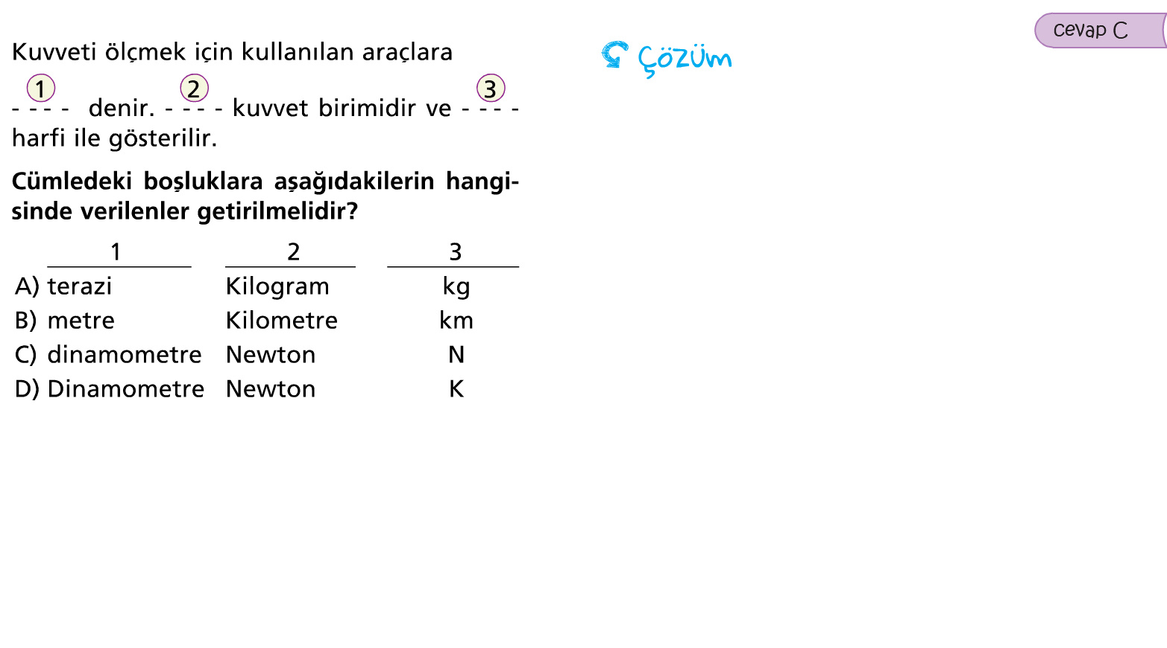

Slide 58
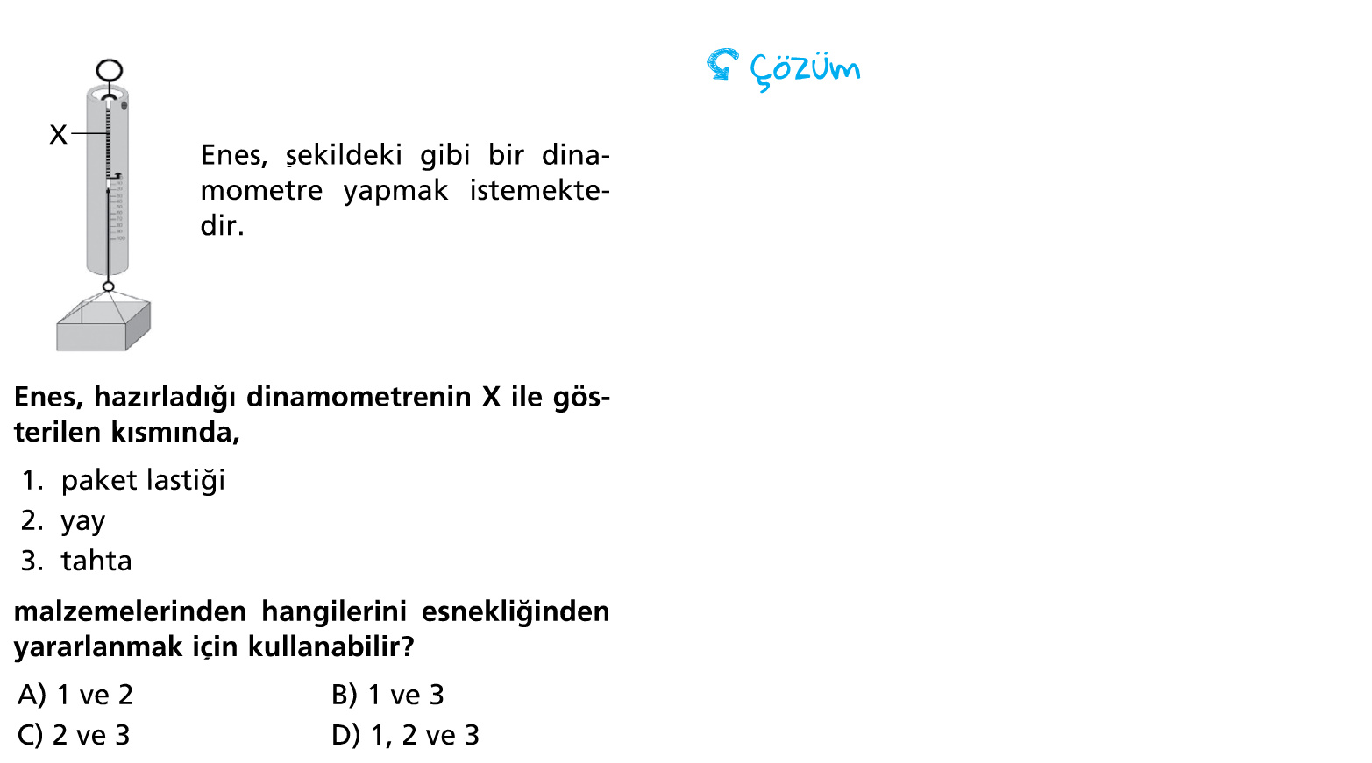

Slide 59
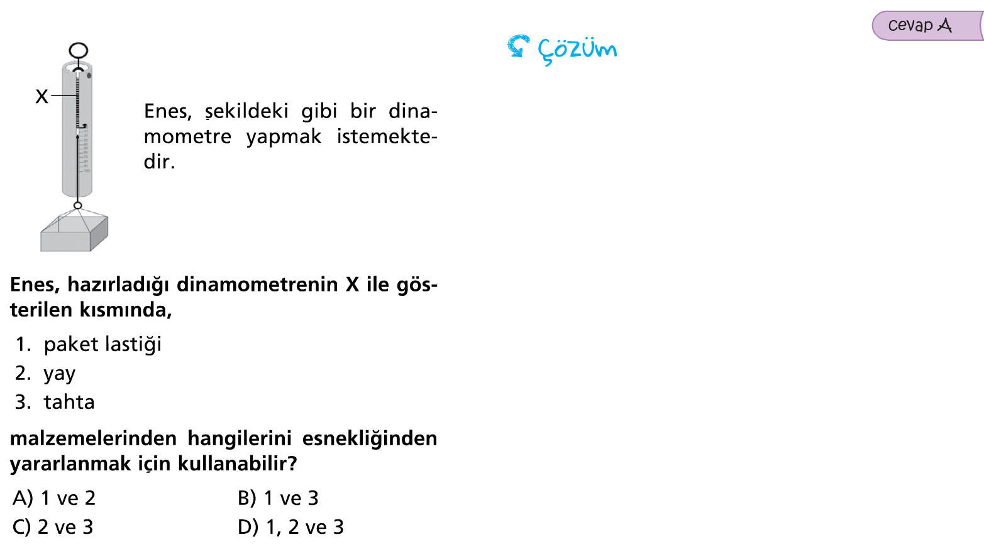

Slide 60
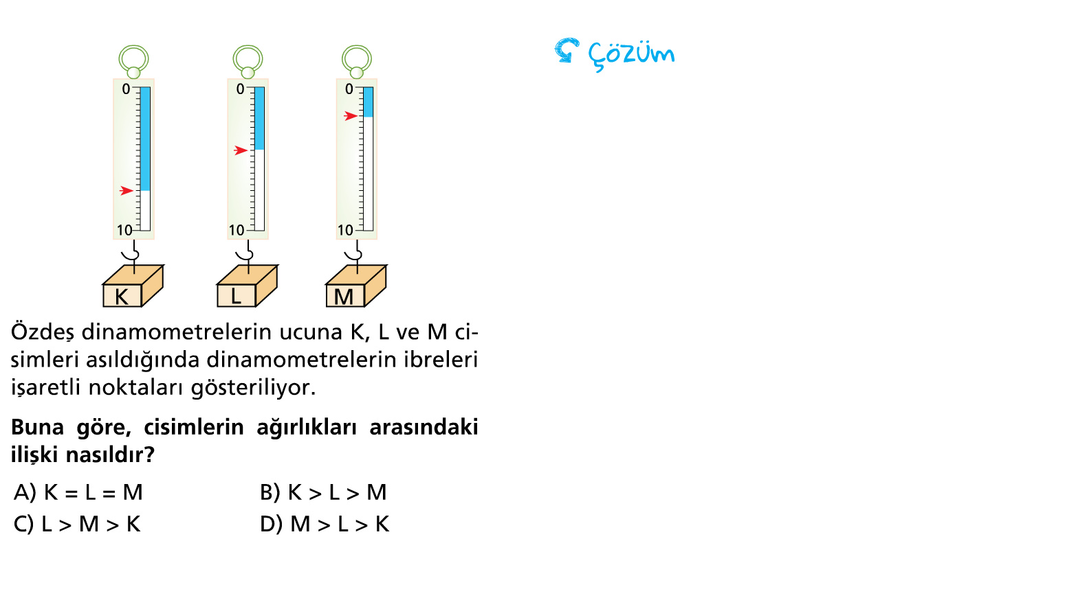

Slide 61
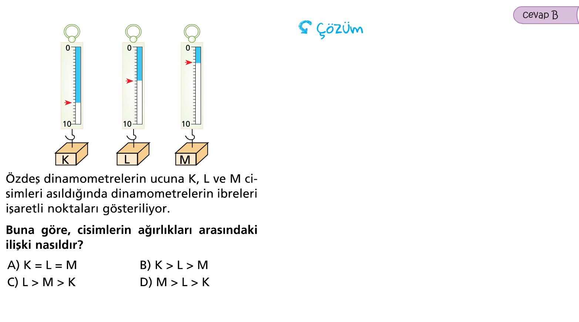

Slide 62
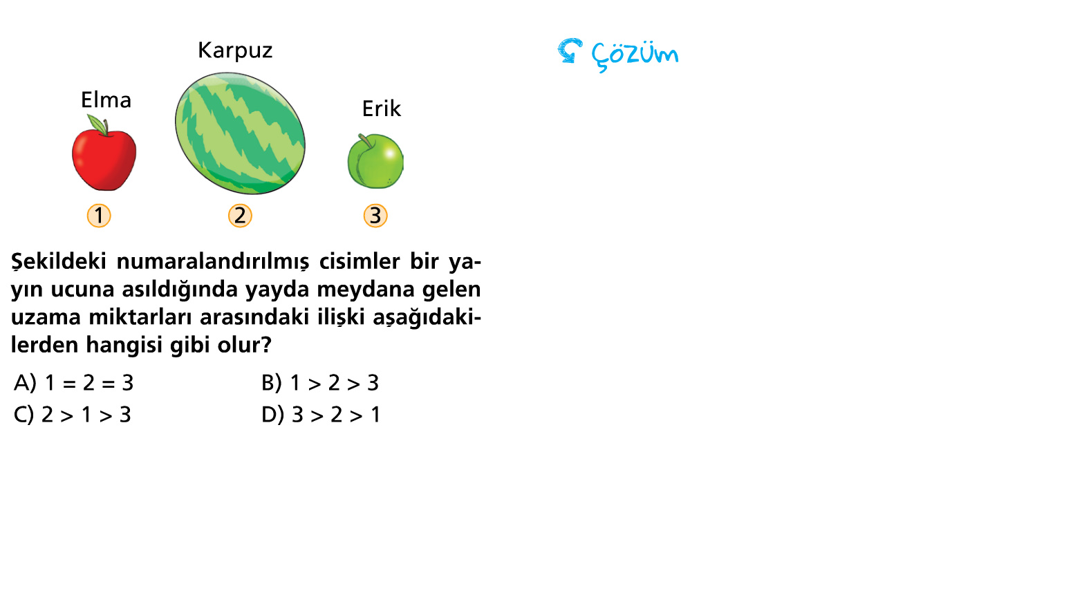

Slide 63
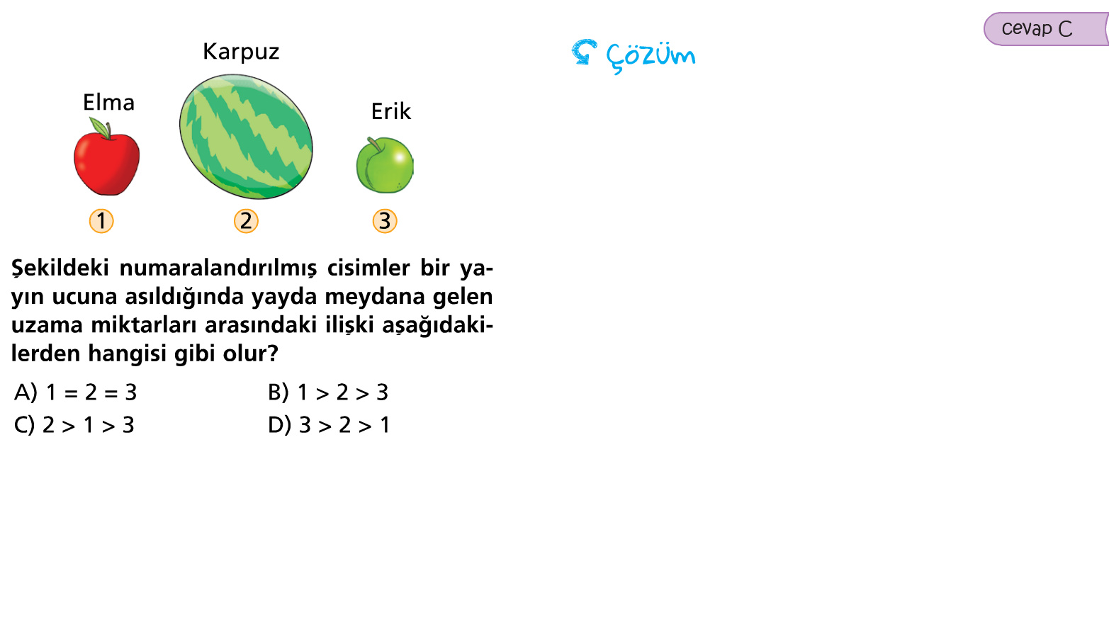

Slide 64
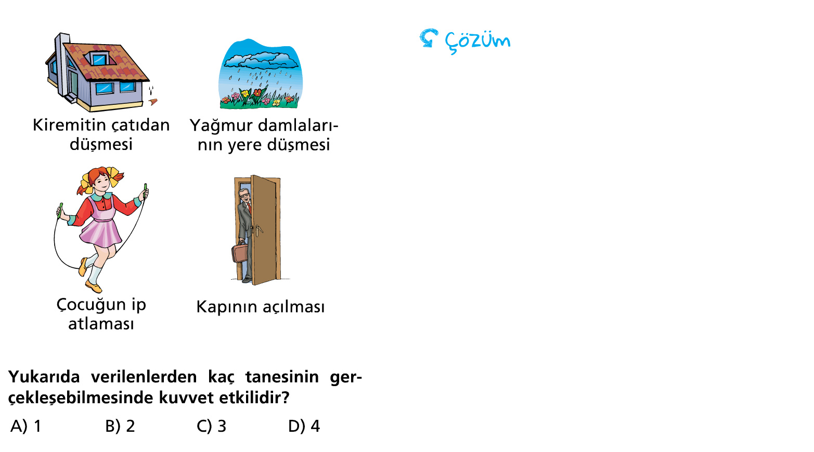

Slide 65


Slide 66


Slide 67


Slide 68


Slide 69


Slide 70


Slide 71


